Slide 1
1. 목적 및 요구사항
목적 | 최적화 이미지 판독 모델 개발
DATA | 20개의 CLASS로 이루어진 편의점 판매 상품 DATA
범위 | DATA 전처리, 다수의 모델 비교 및 최적 모델 선정 (5CASE 이상), 최적모델 하이퍼튜닝
성능 | Accuracy 99% 이상 (YoloV8-L) Accuracy 95% 이상 (YoloV8-M)

Slide 2
2. 연구 환경
환경
NO | 구분 | 내용 | 비고
1 | H/W (AI Machine) | Object detection
2 | S/W (Language, Tool) | Language-Python, Using Yolov8, Yolov9, Yolov8-N, Yolov8-S, Yolov9-E
3 | 데이터 | 개의 20class로 이루어진 총 2280장의 image를 받음

Slide 3
3. Data
데이터셋 전처리
NO | 구분 | 내용 | 비고
1 | 데이터셋 전처리 | 20개의 class로 이루어진 총 2280 장의 image를 받음. - Train: 1824 - Validation: 342 - Test: 114 Error 파일들을 제외한 나머지 data로 총 2,180,756장의 cropped image 생성. - Train: 1824 - Validation:342 - Test: 114 생성된 cropped image의 크기가 너무 커, 학습시간이 과하게 오래 걸리는 것을 방지하기 위해, image의 width, heigh중 작은 부분의 길이를 640 pixel로 변환함.

Slide 4
4. 후보 모델
후보모델 (5종)
NO | 구분 | 내용 | 비고
1 | YoloV8-M
2 | YoloV8-N
3 | YoloV8-S
4 | YoloV9
5 | YoloV8-L

Slide 5
5. 모델 개발
모델 개발 (① Yolov8-M Model )
NO | 구분 | 내용 | 비고
1 | YoloV8-M (model) | YoloV8-M (Model)을 사용하여 학습. Hyper parameter는 다음과 같음. - Batch Size: 16 - Epoch: 30 - learning rate: initial 0.048 and decays by 0.005 every 2.4epoch 4) dfl_loss = 0.96 size = 640

Slide 6
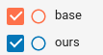
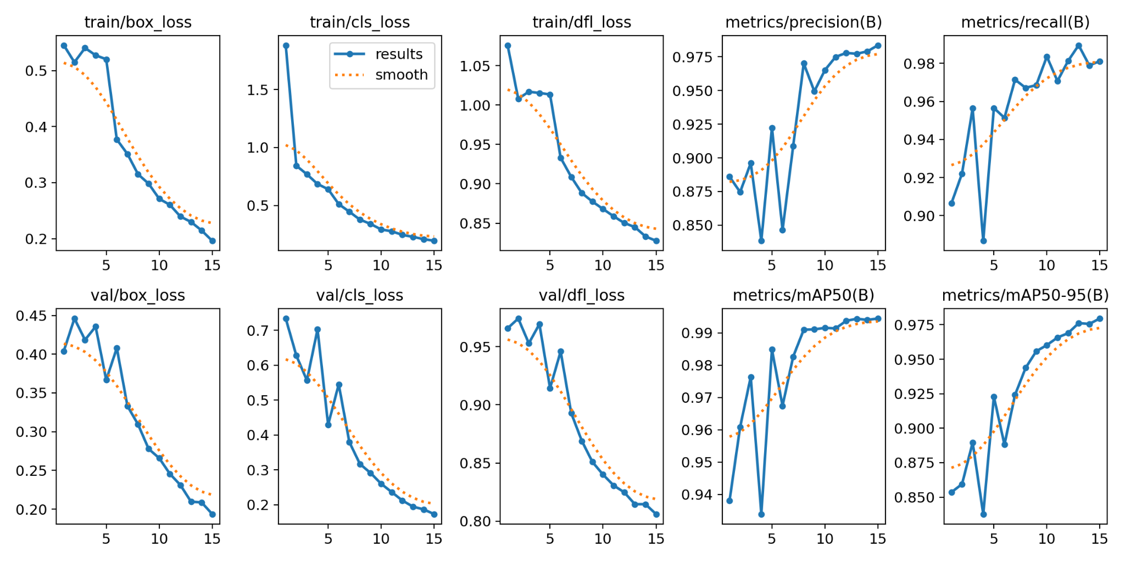
Learning Curves (①YoloV8-M Model )

Slide 7
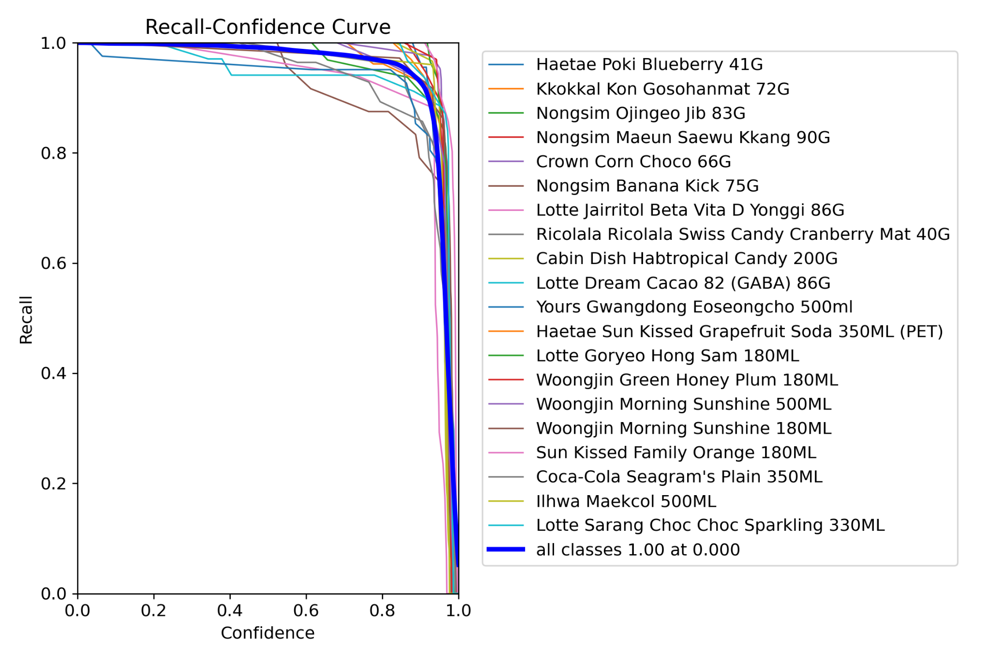
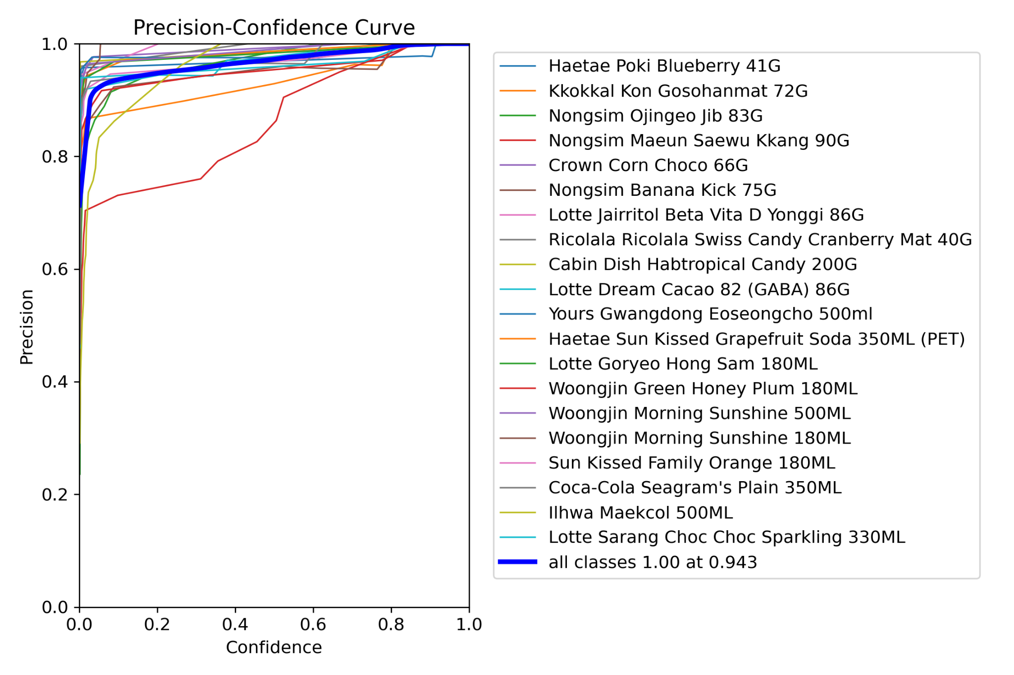
최종 성능 (①YoloV8-M )
Model | Class | Top1 Accuracy | Top5 Accuracy
YoloV8-M | 20 | 98% | 96%
Screen Capture #1

Slide 8
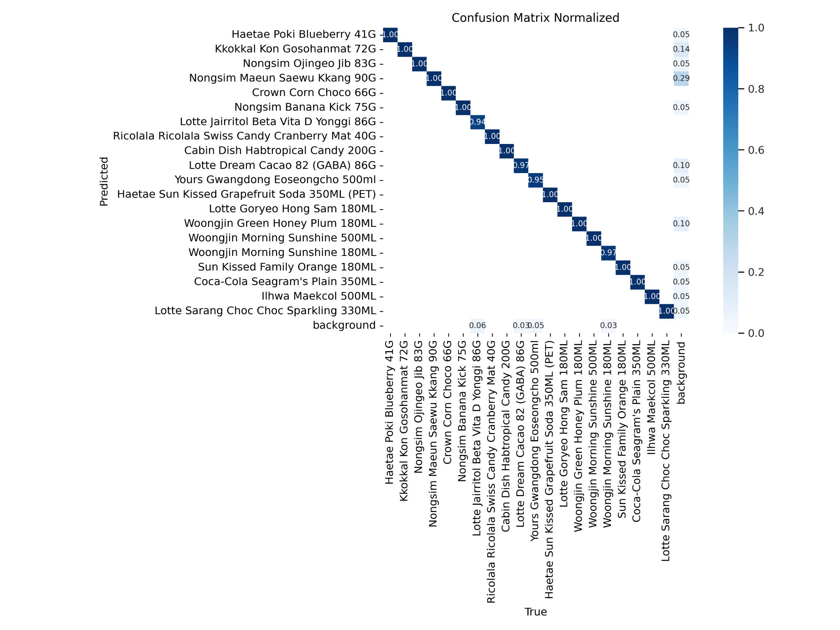

Slide 9
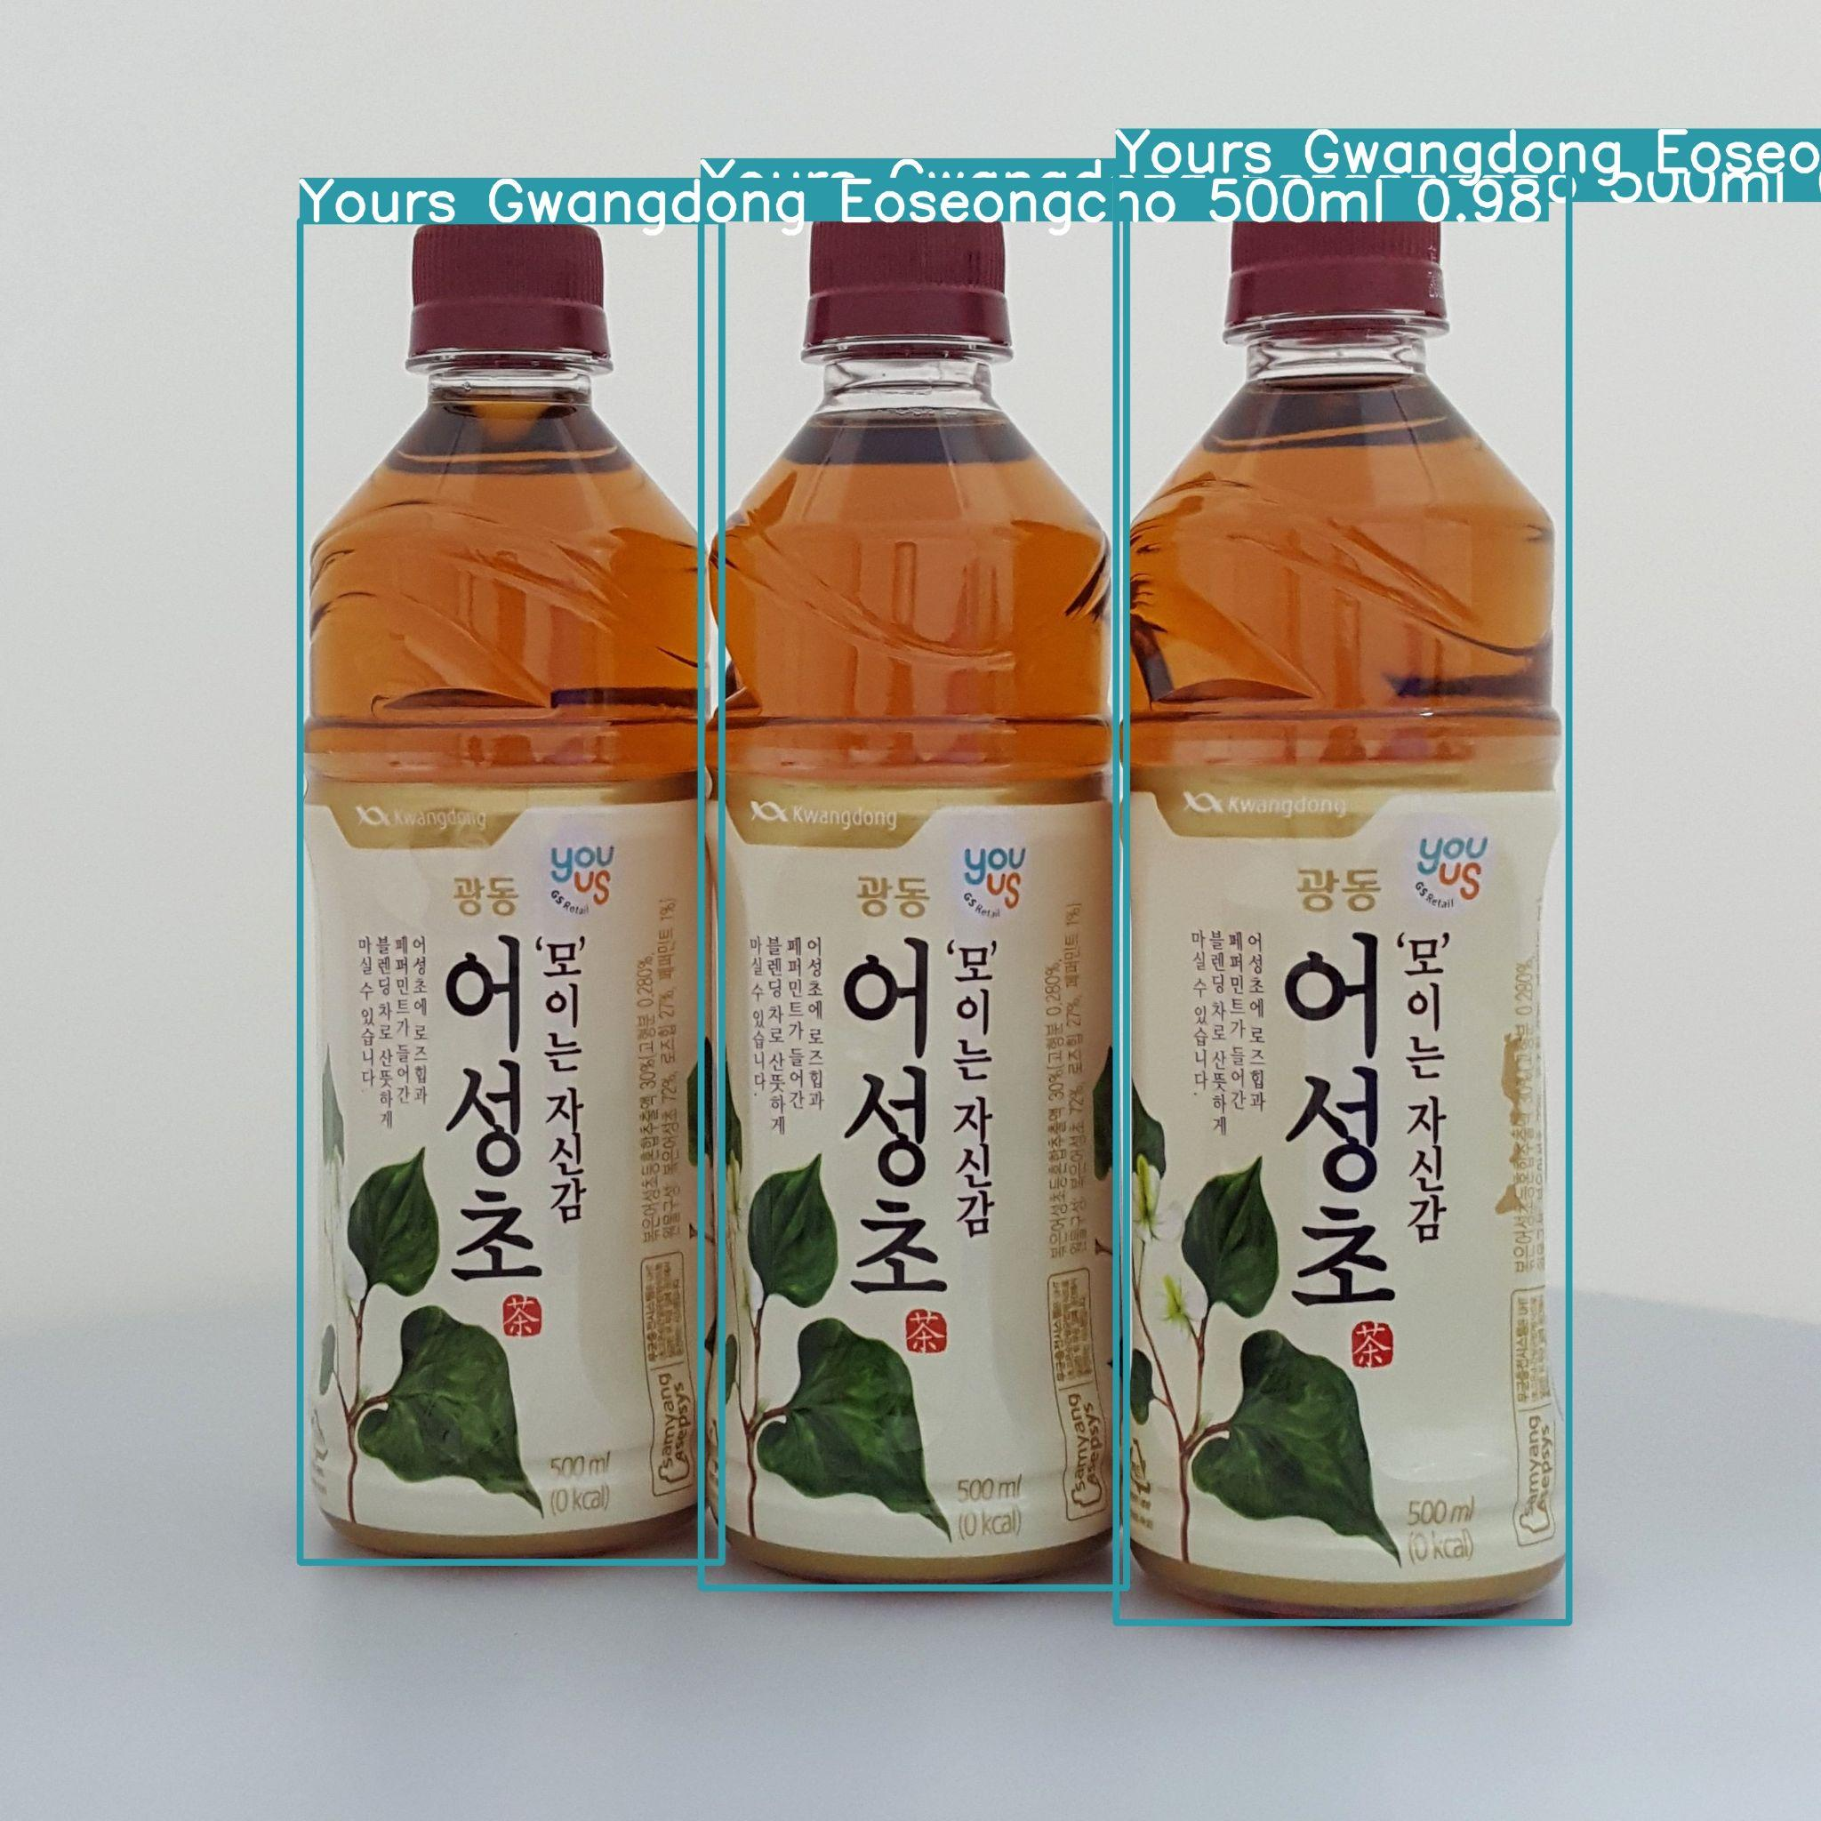
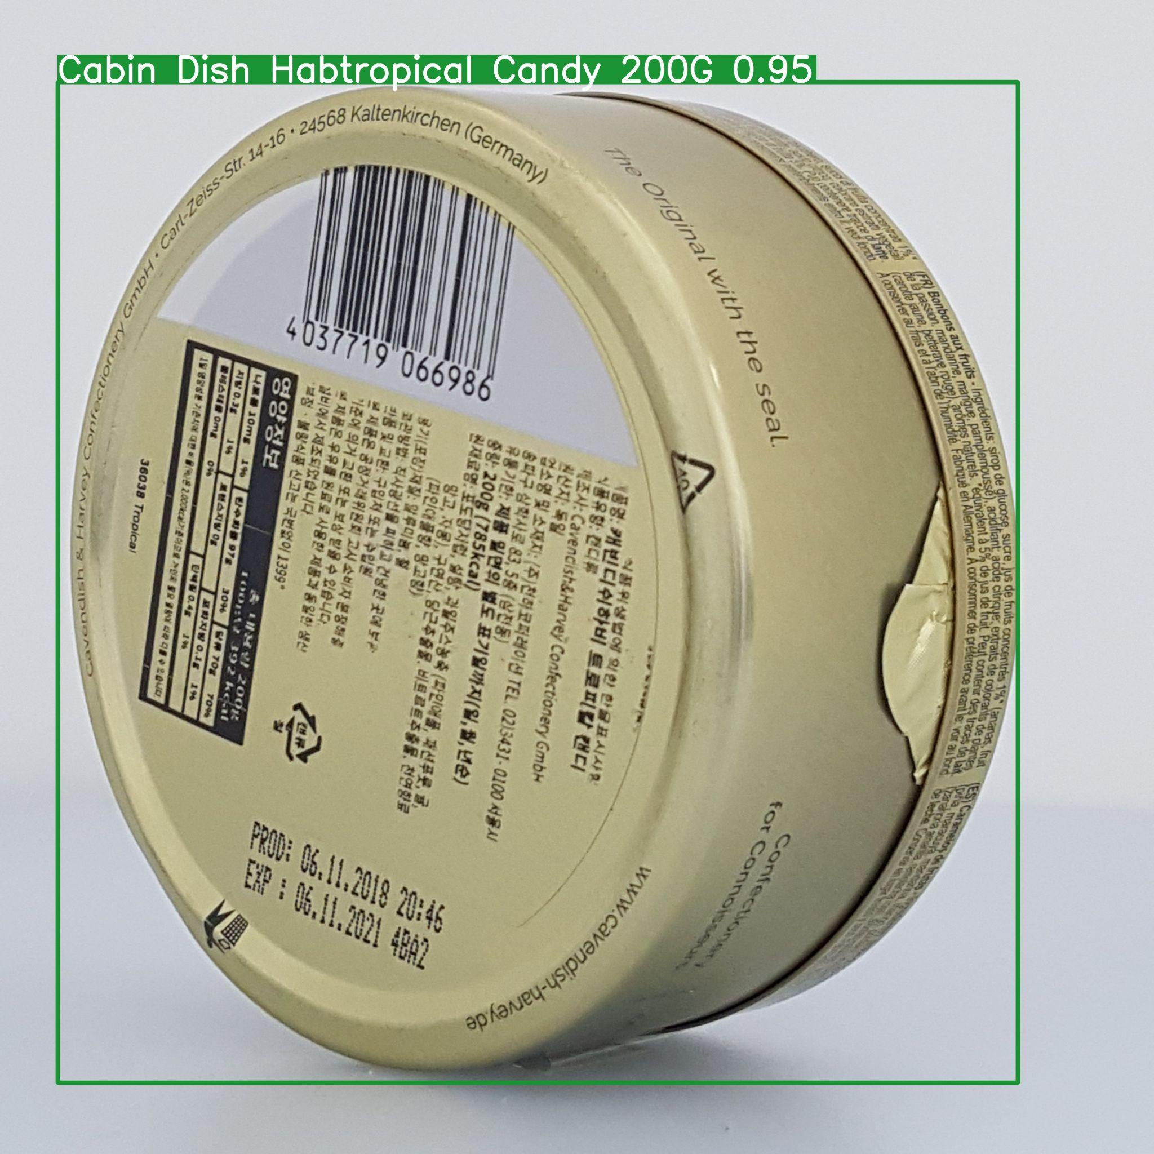
These are some of the example images that predicted after training

Slide 10
5. 모델 개발
모델 개발 (② YoloV8-N )
NO | 구분 | 내용 | 비고
1 | YoloV8-N ( Model) | Hyper parameter - Batch Size:16 - Epoch:30 - learning rate: initial 0.048 and decays by 0.005 every 2.4epoch - dfl_loss = 0.97 - size = 640 30 epoch completed in 0.314 hours

Slide 11
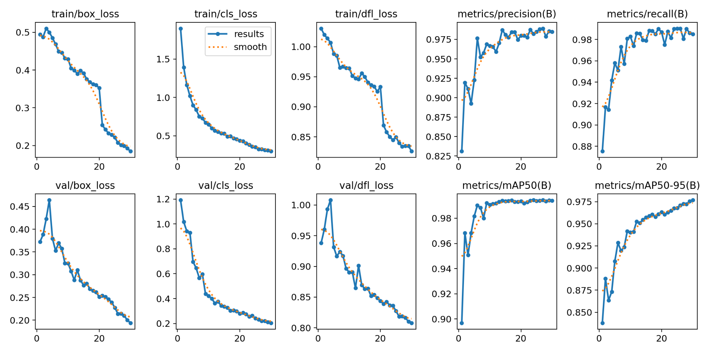
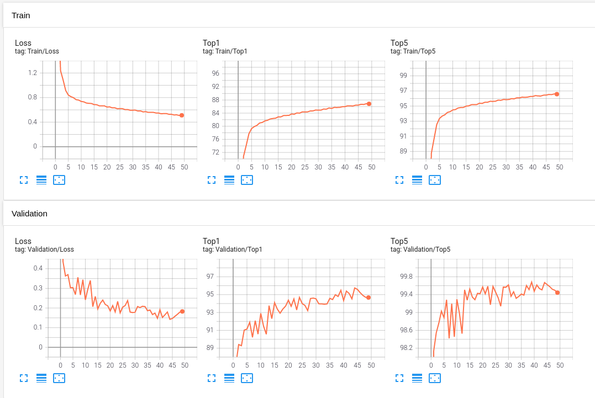
Learning Curves (② )

Slide 12
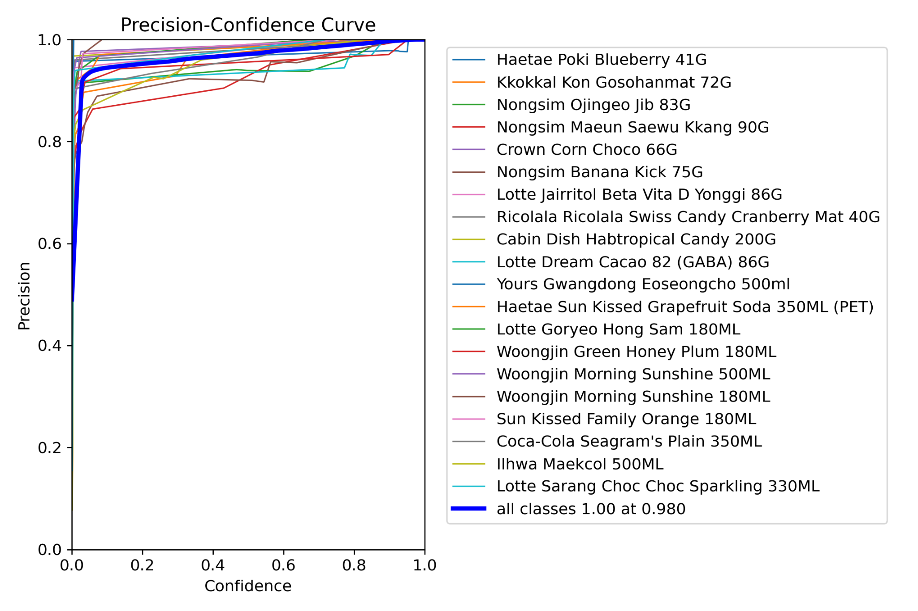
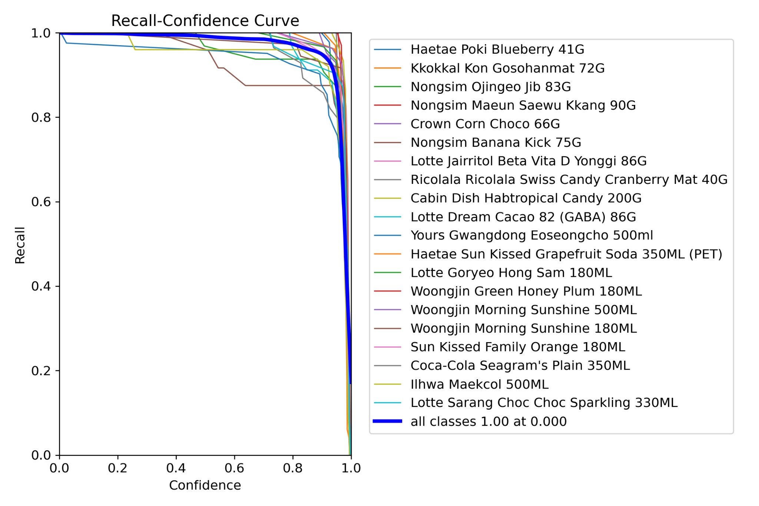
Model | Class | Top1 Accuracy | Top5 Accuracy
YoloV8-N | 20 | Input%98 | Input%96
최종 성능 (② )

Slide 13


Slide 14
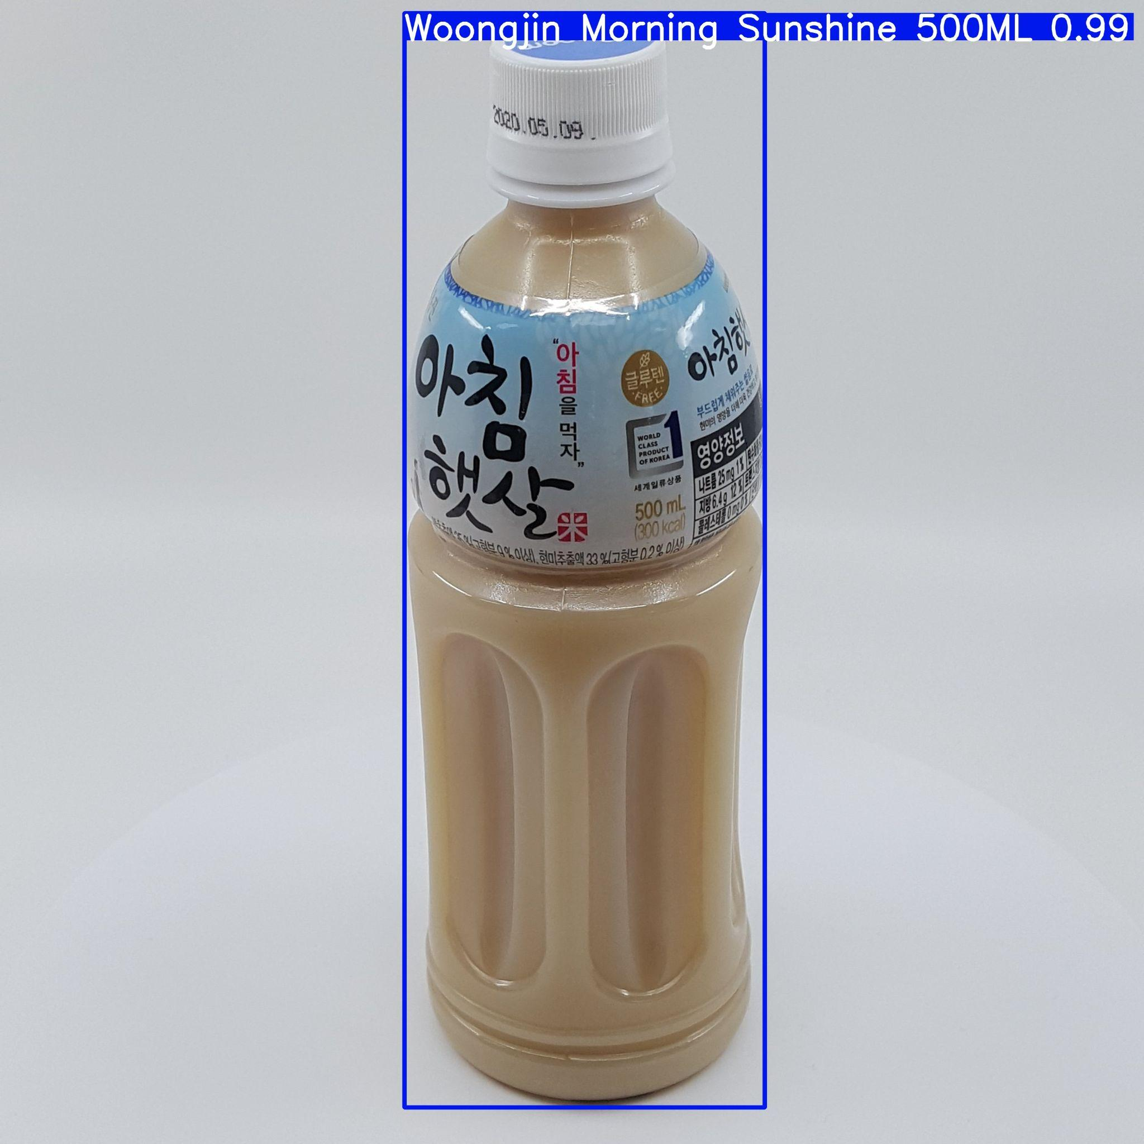
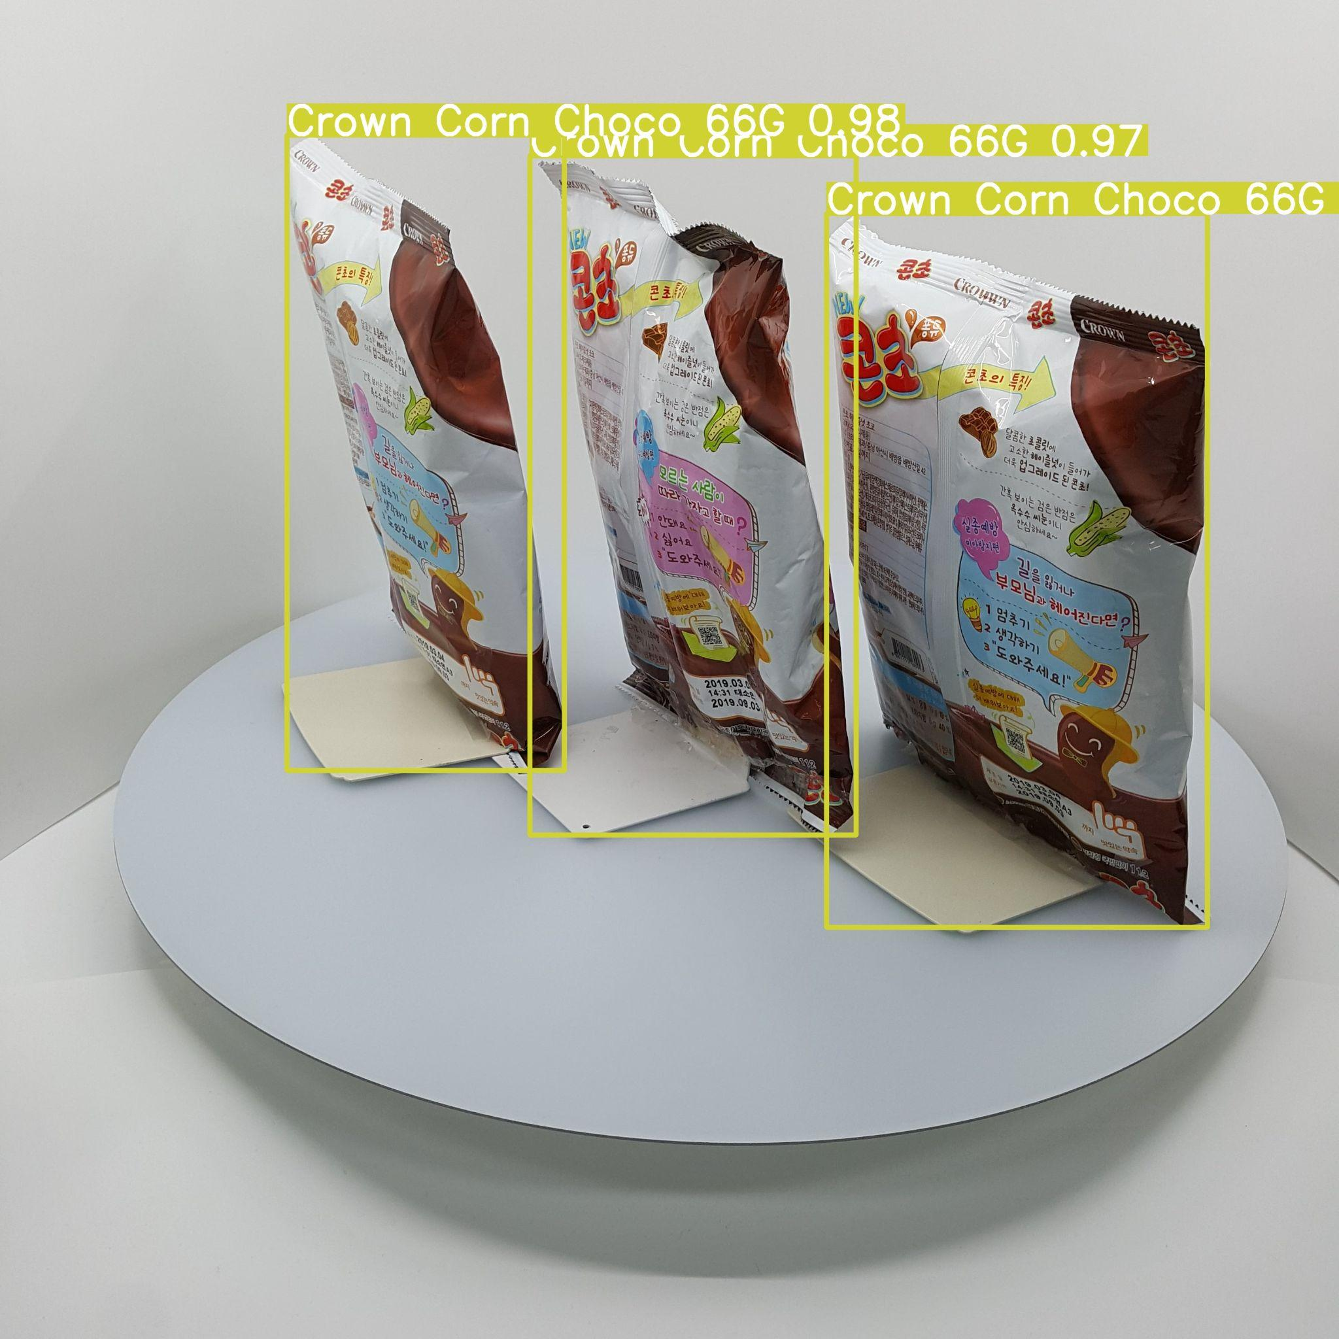
These are some of the example images that predicted after training

Slide 15
5. 모델 개발
모델 개발 (③ YoloV8-S )
NO | 구분 | 내용 | 비고
1 | YoloV8-S ( Model) | Hyper parameter - Batch Size:16 - Epoch:30 - learning rate: initial 0.048 and decays by 0.005 every 2.4epoch - dfl_loss = 0.98 - size = 640 30 epoch completed in 35min

Slide 16
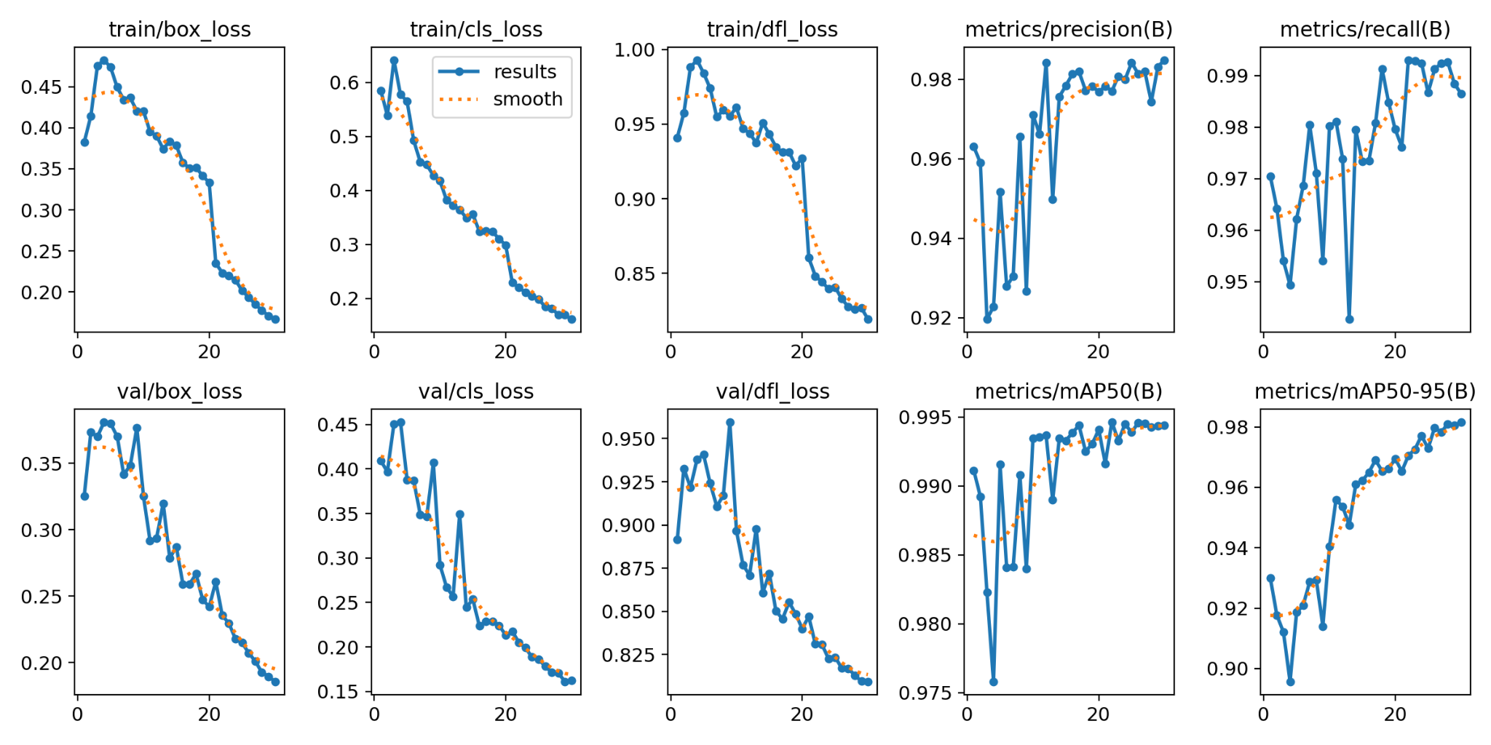
Learning Curves (③ )

Slide 17
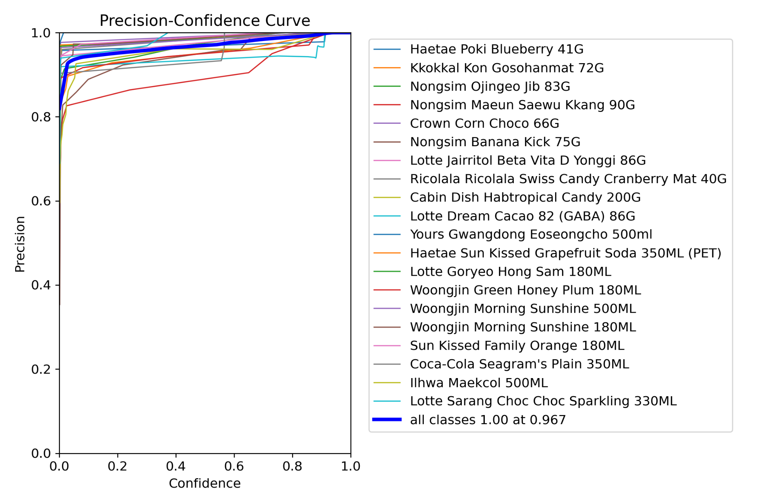
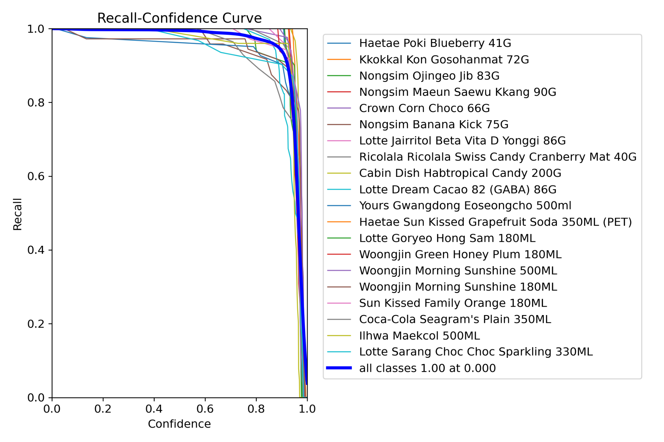
Model | Class | Top1 Accuracy | Top5 Accuracy
YoloV8-S | 20 | Input%97 | Input%95

Slide 18
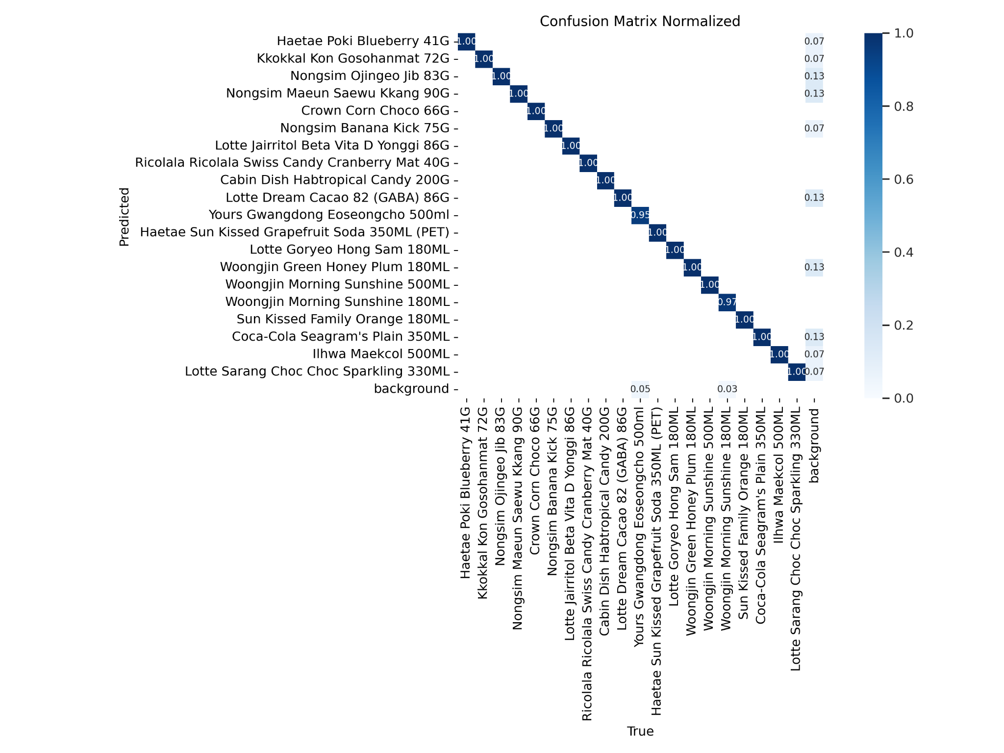

Slide 19
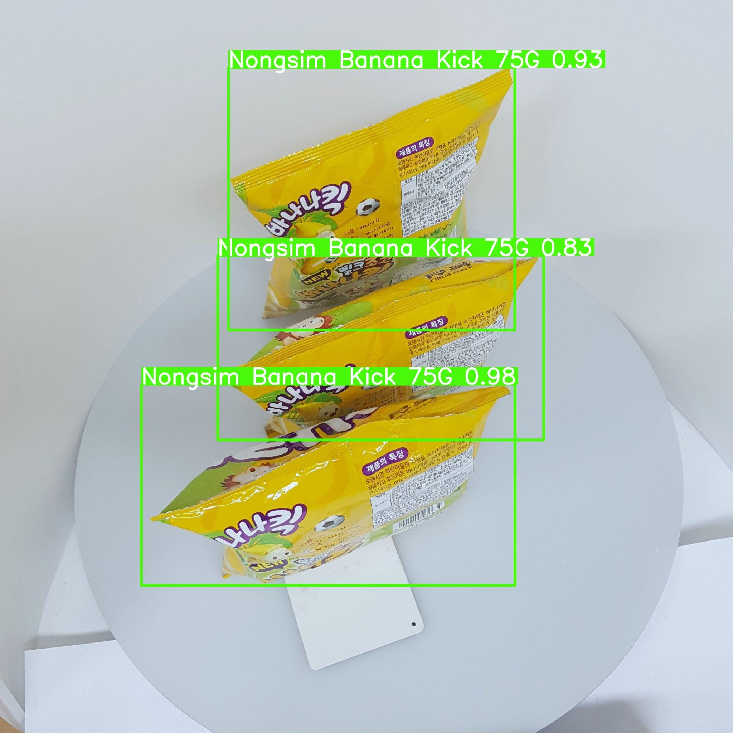
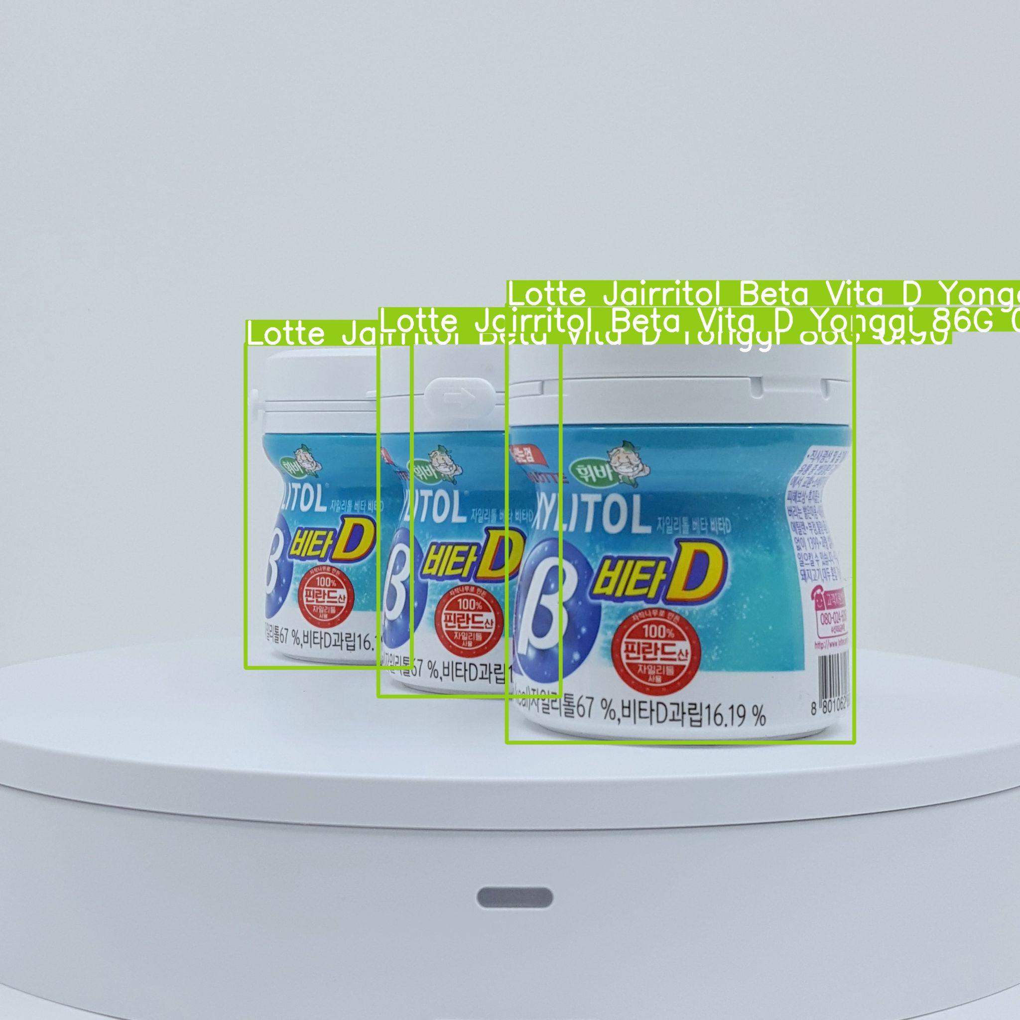
These are some of the example images that predicted after training

Slide 20
5. 모델 개발
모델 개발 (④ YoloV8-L)
NO | 구분 | 내용 | 비고
1 | 모델 개발 (Base Model) | Model Name : YoloV8-L Hyper parameter - Batch Size:16 - Epoch: 20 - learning rate: With parameter groups 97 weight (decay=0.0), 104 weight (decay= 0.0005), 103 bias(decay = 0.0) 20 epochs completed 28 minut

Slide 21
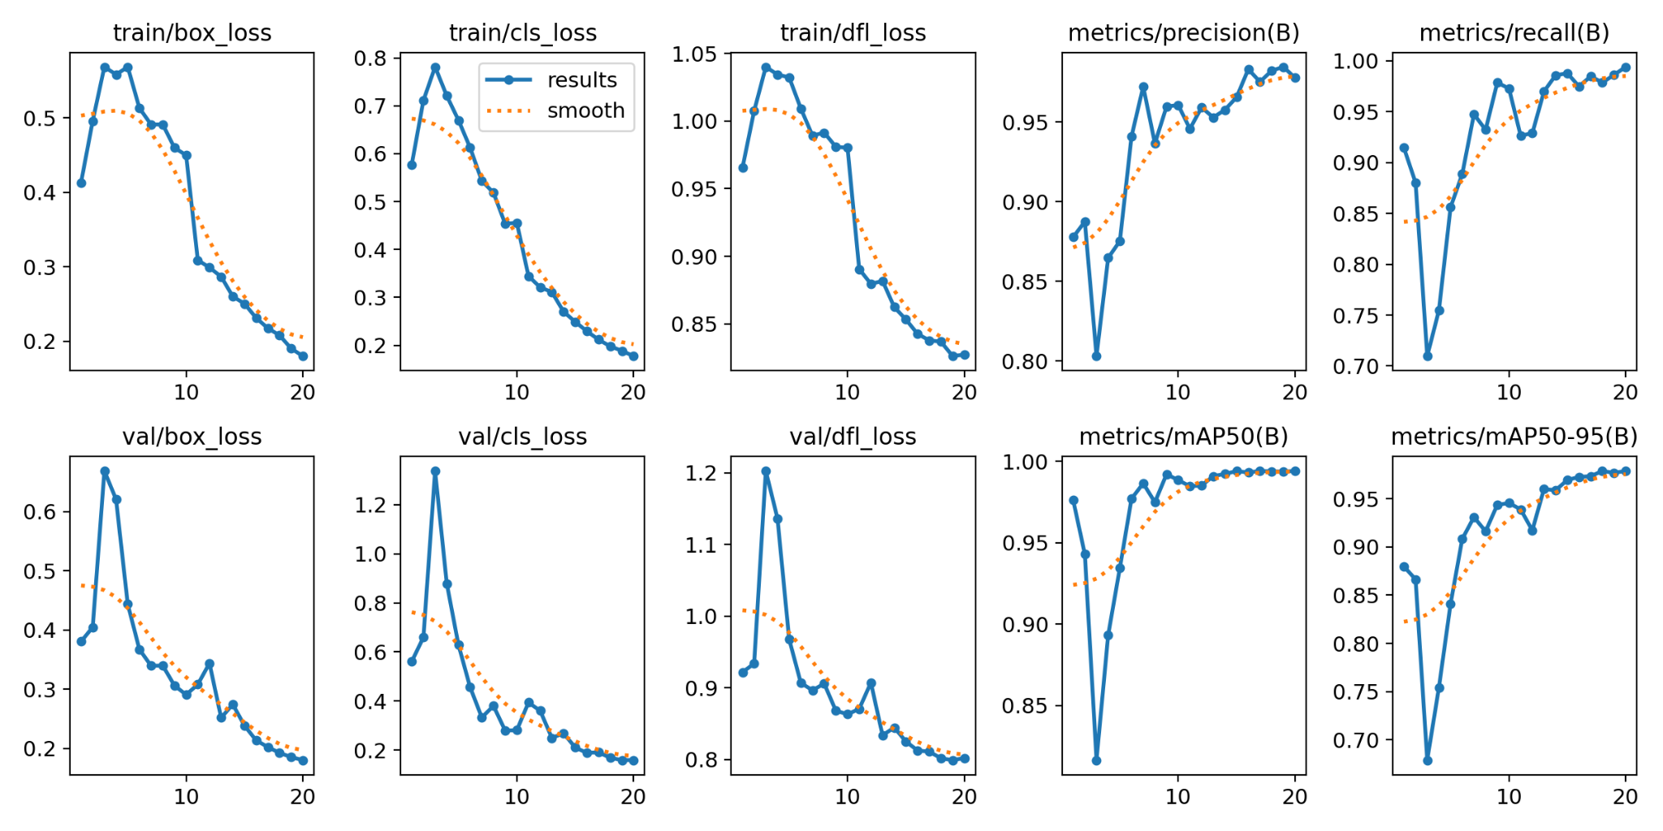
Learning Curves (④ YoloV8-L)

Slide 22
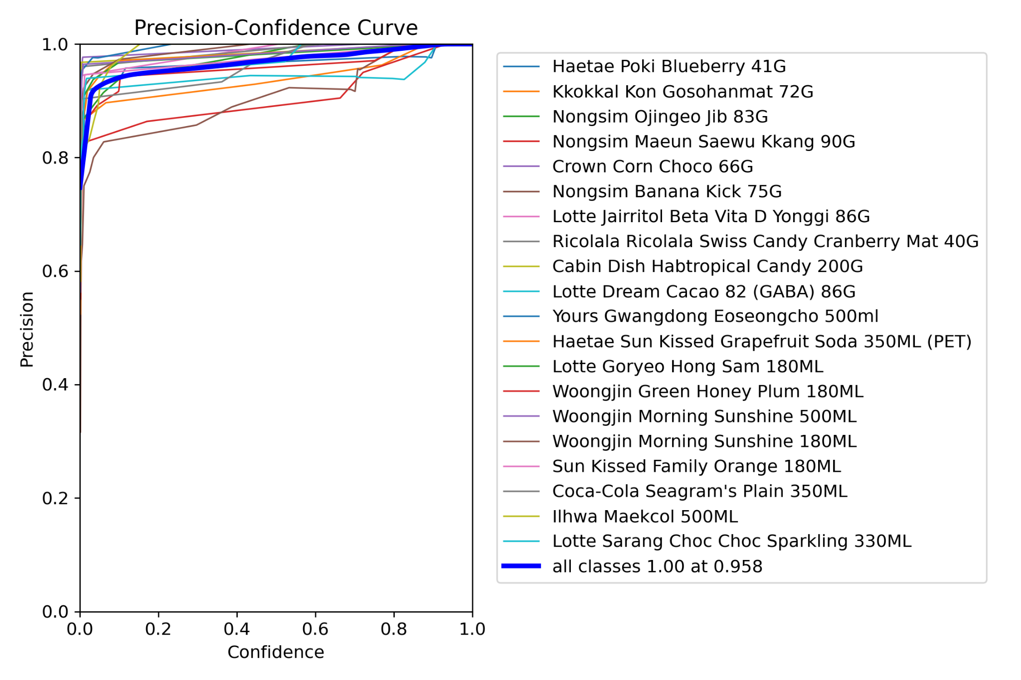
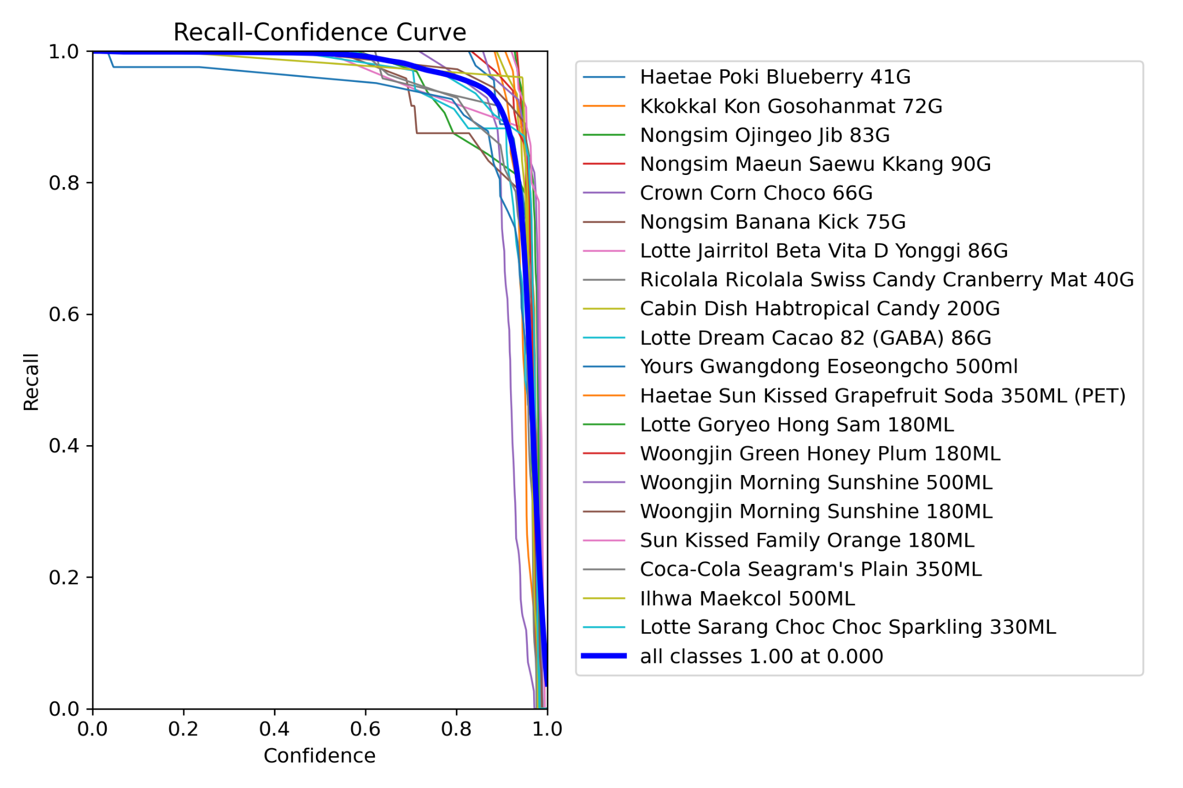
Model | Class | Top1 Accuracy | Top5 Accuracy
YoloV8-L | 20 | 99% | 96%
최종 성능 (④ YoloV8-L )

Slide 23


Slide 24
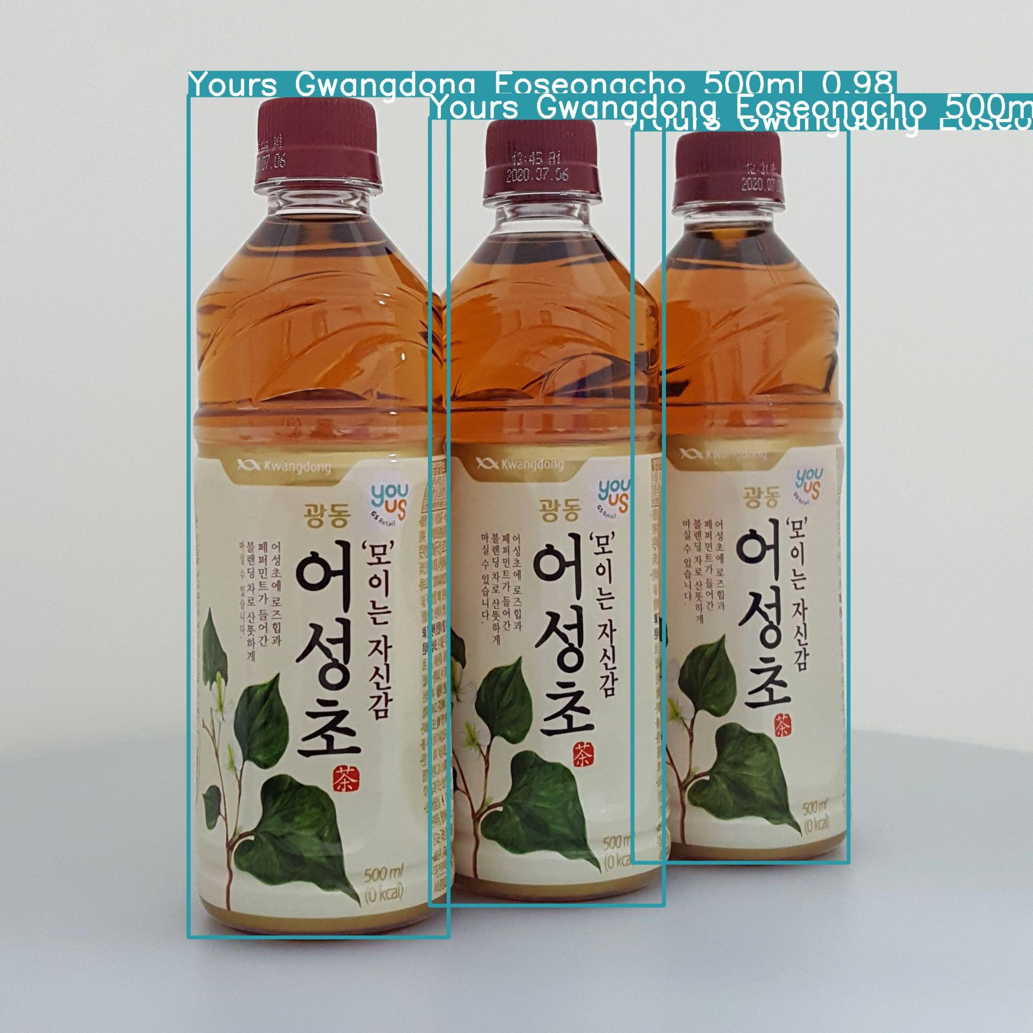
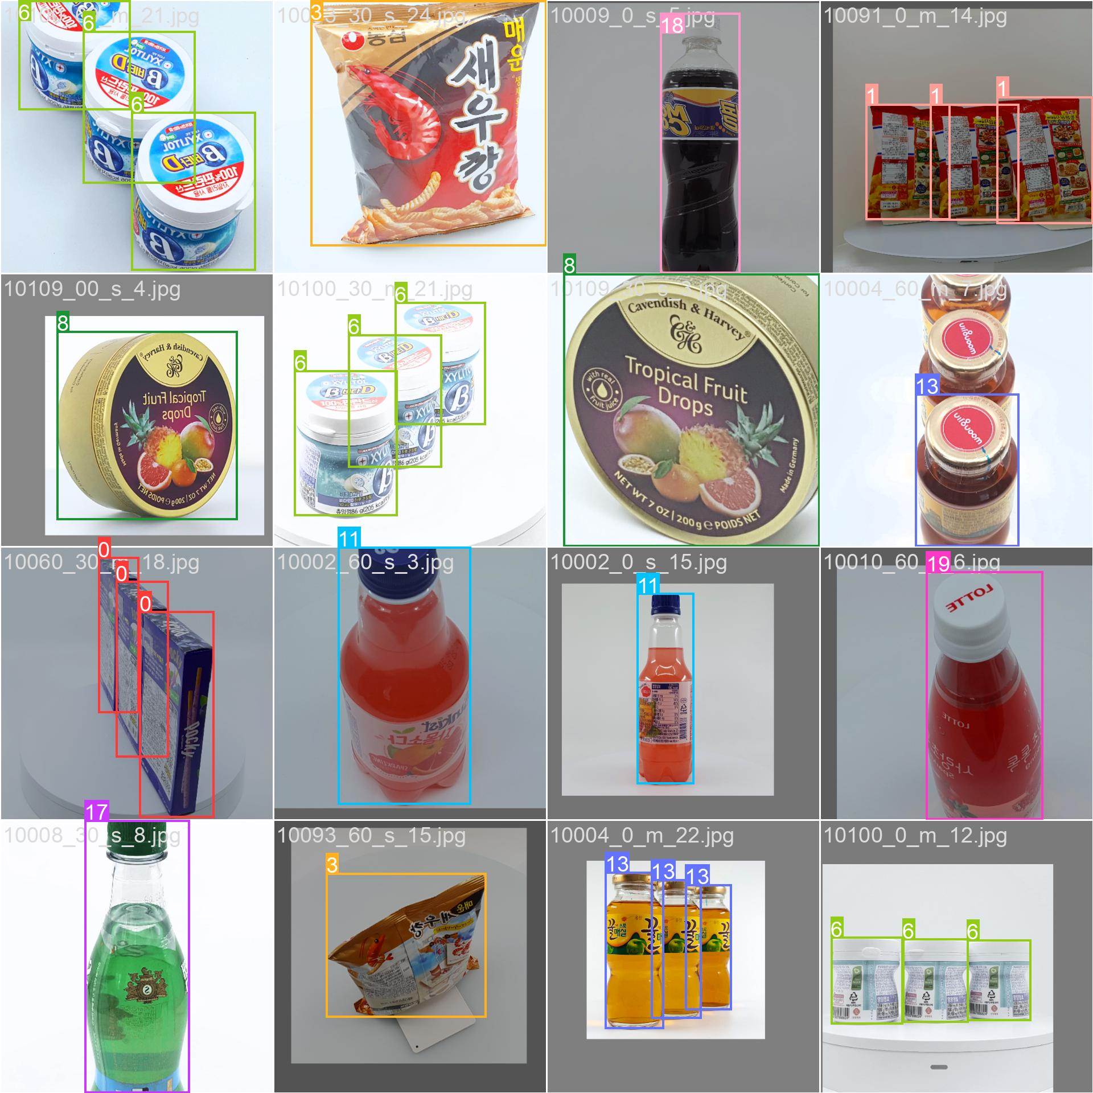
These are some of the example images that predicted after training

Slide 25
5. 모델 개발
모델 개발 (⑤ Yolov9 )
NO | 구분 | 내용 | 비고
1 | YoloV9 (Base Model) | Model Name : YoloV9 Hyper parameter - Batch Size: 6 - Epoch: 15 - learning rate: weight_decay = 0.0005
[1] Mingxing Tan and Quoc V Le. EfficientNet: Rethinking model scaling for convolutional neural networks. (ICML), 2019.
[2] https://github.com/rwightman/pytorch-image-models

Slide 26
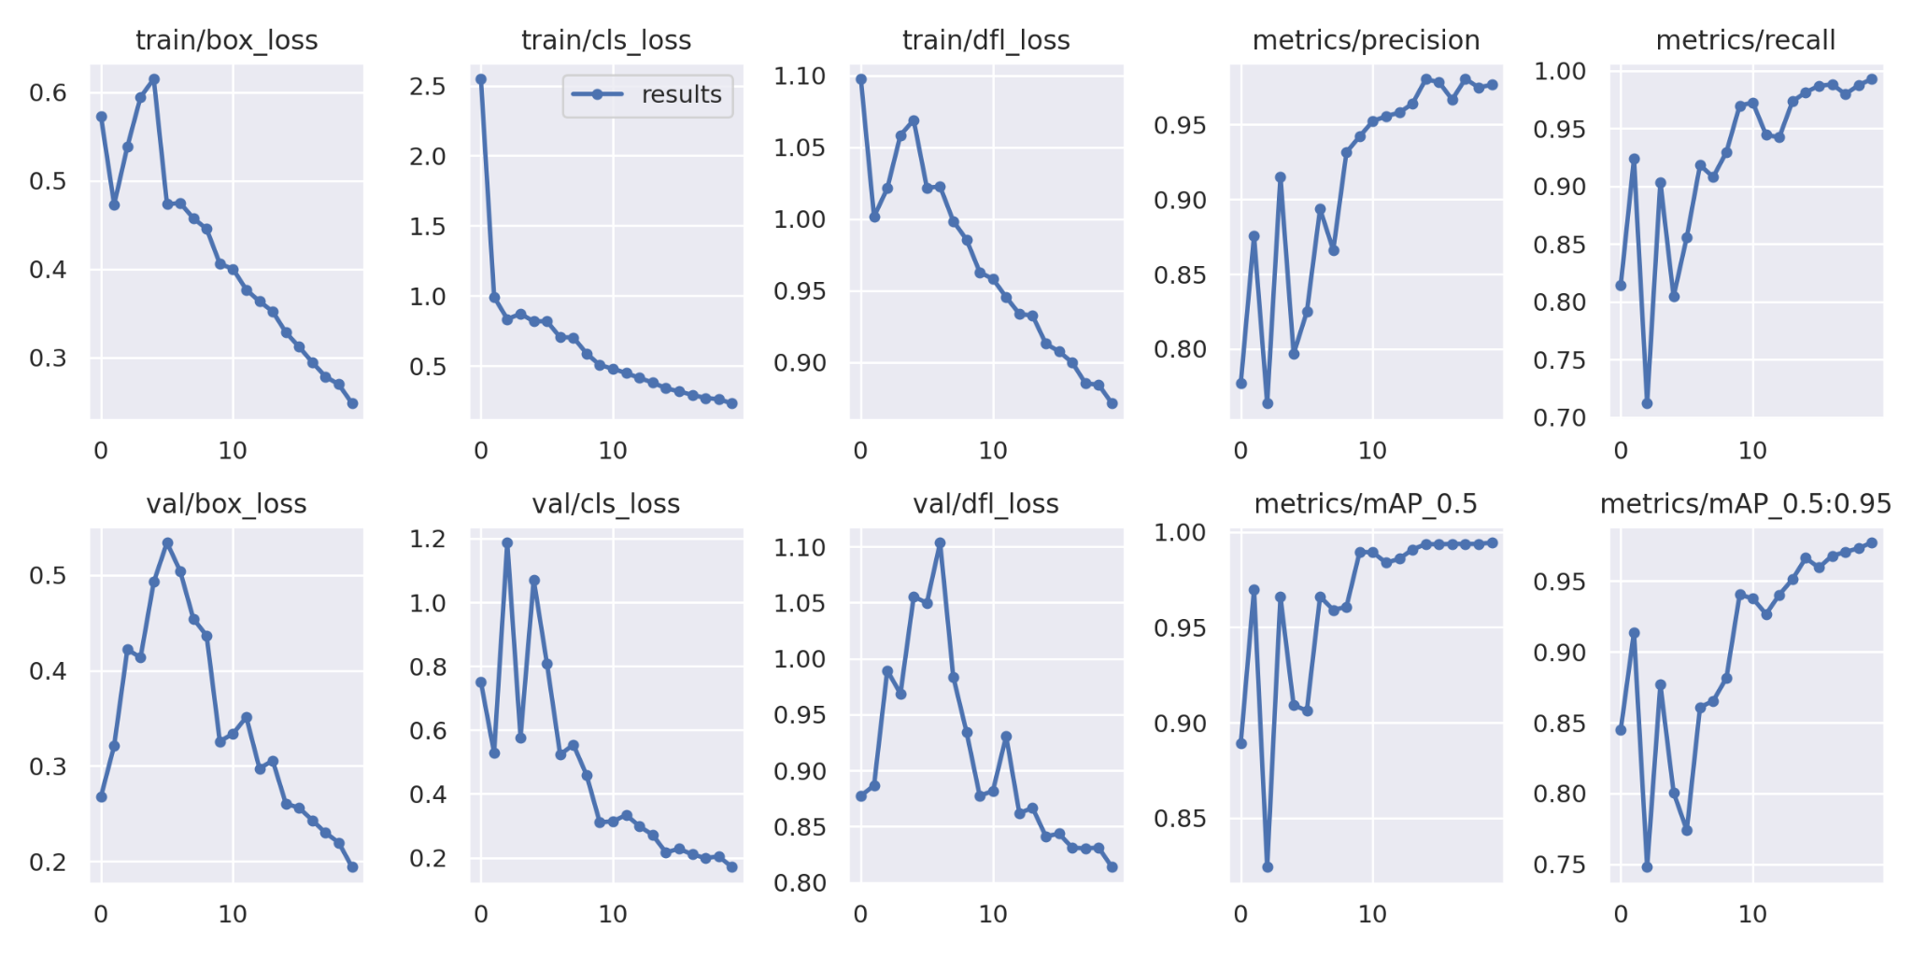
Learning Curves (⑤ Yolov9 )

Slide 27
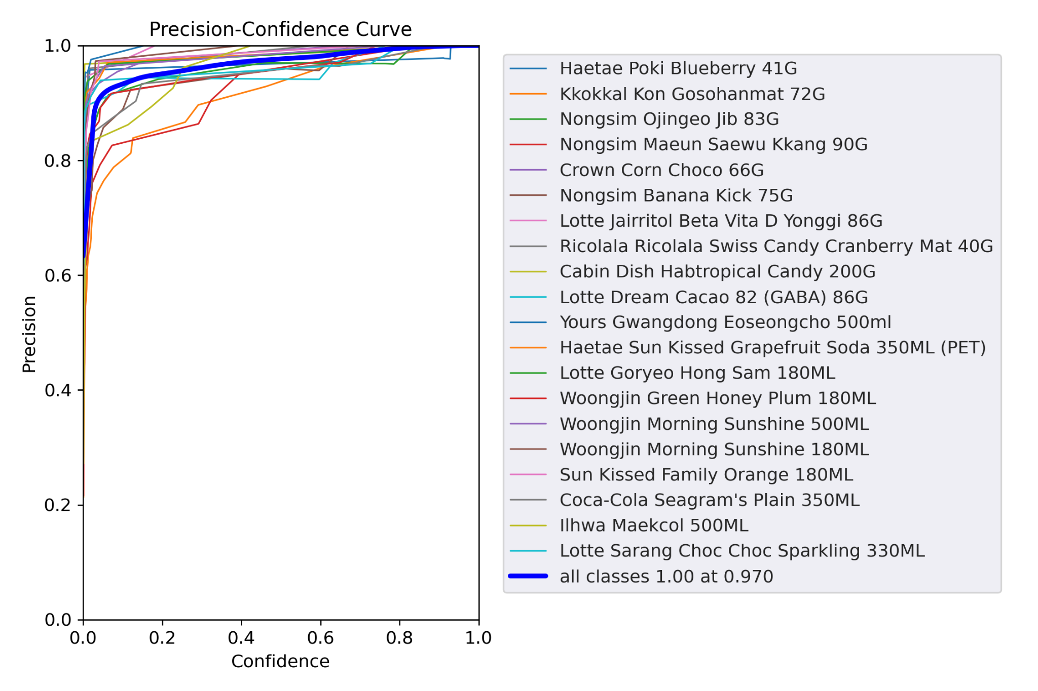
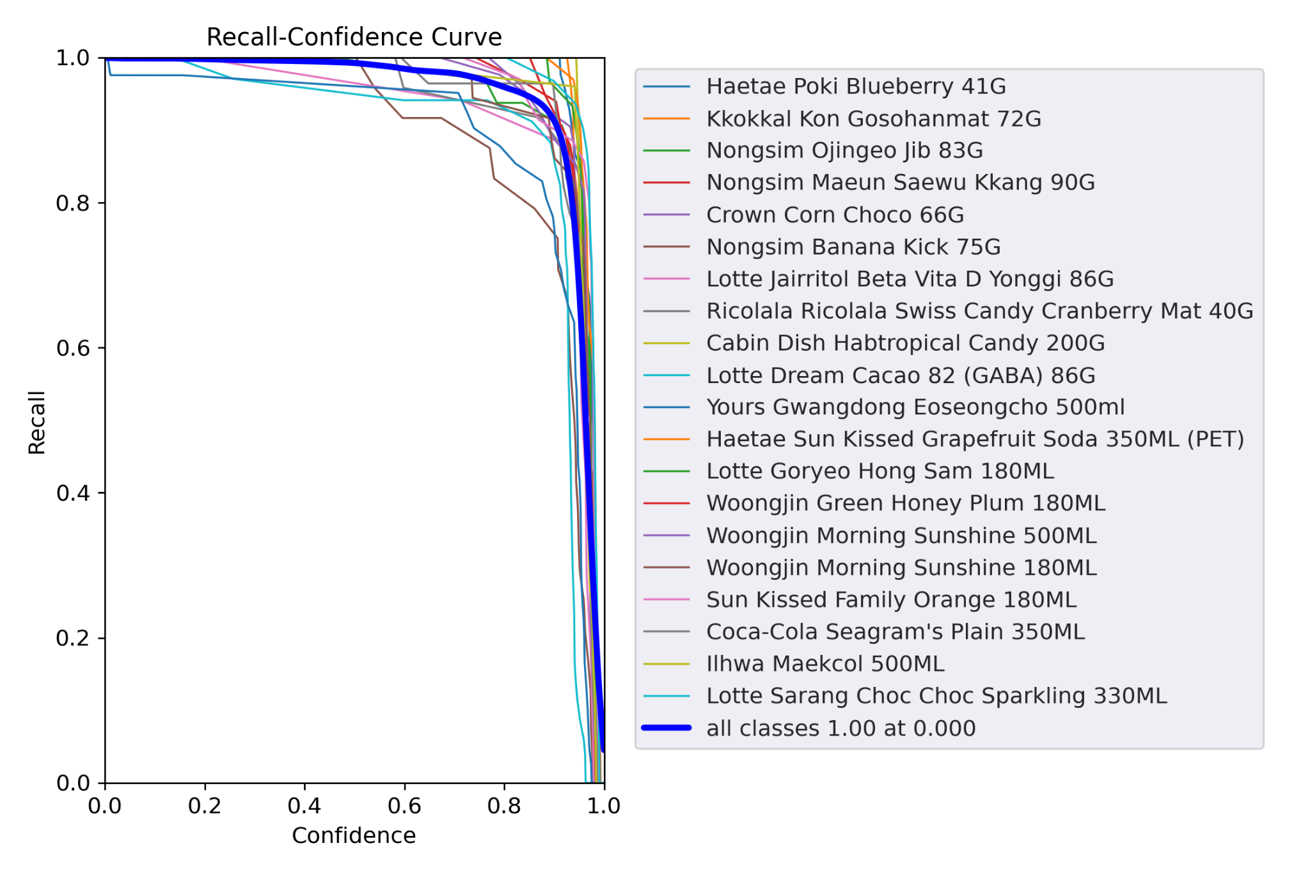
Model | Class | Top1 Accuracy | Top5 Accuracy
YoloV9 | 20 | % | Input%
최종 성능 (⑤ YoloV9)
Screen Capture #1
Screen Capture #2
Screen Capture #3

Slide 28
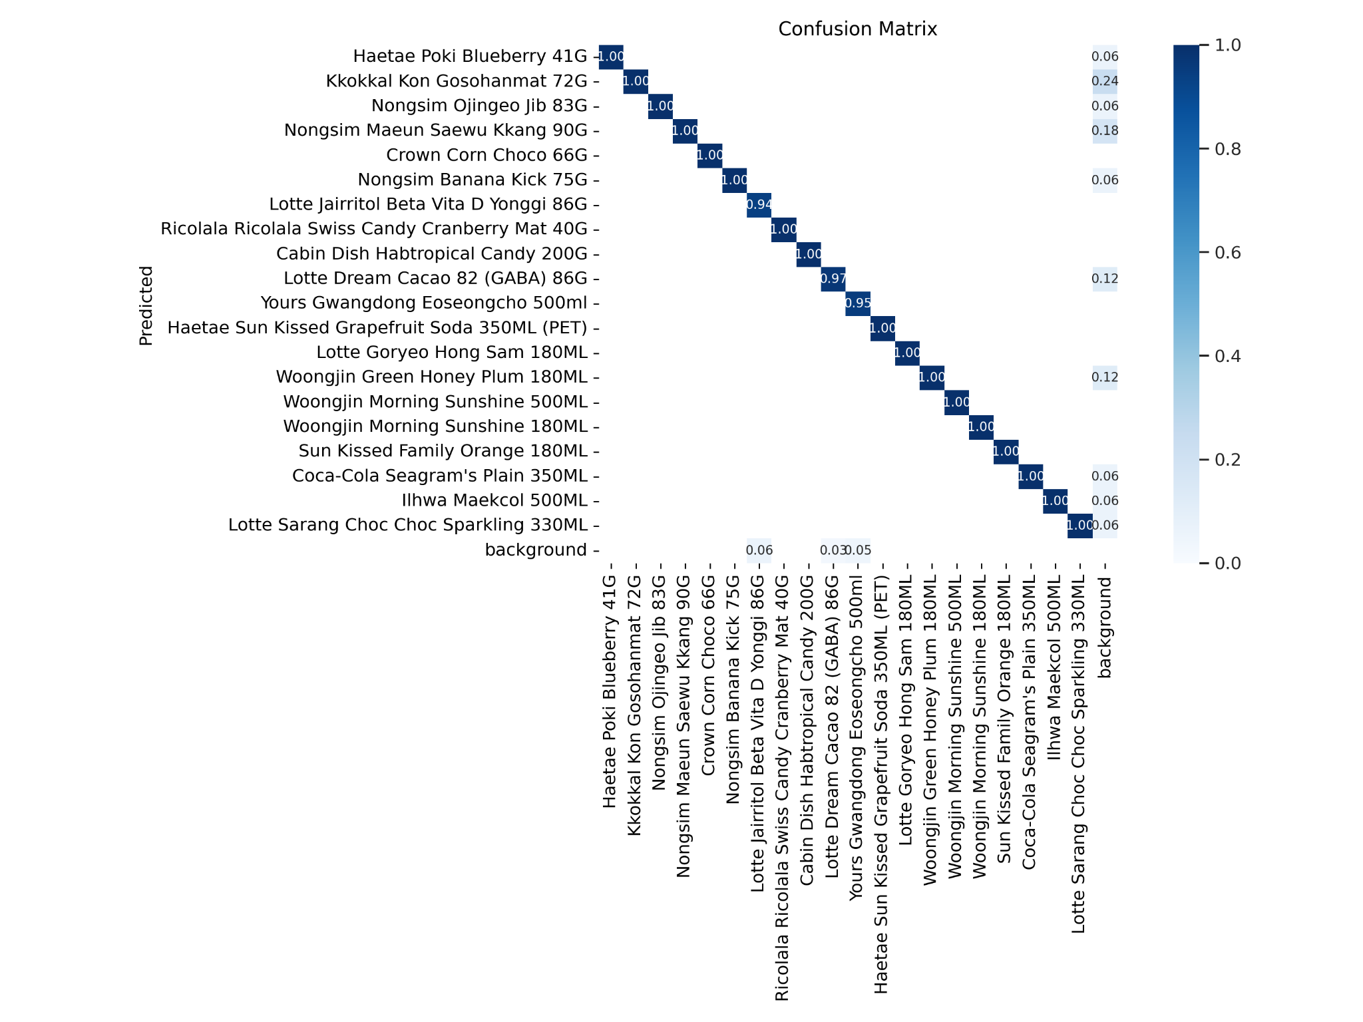

Slide 29
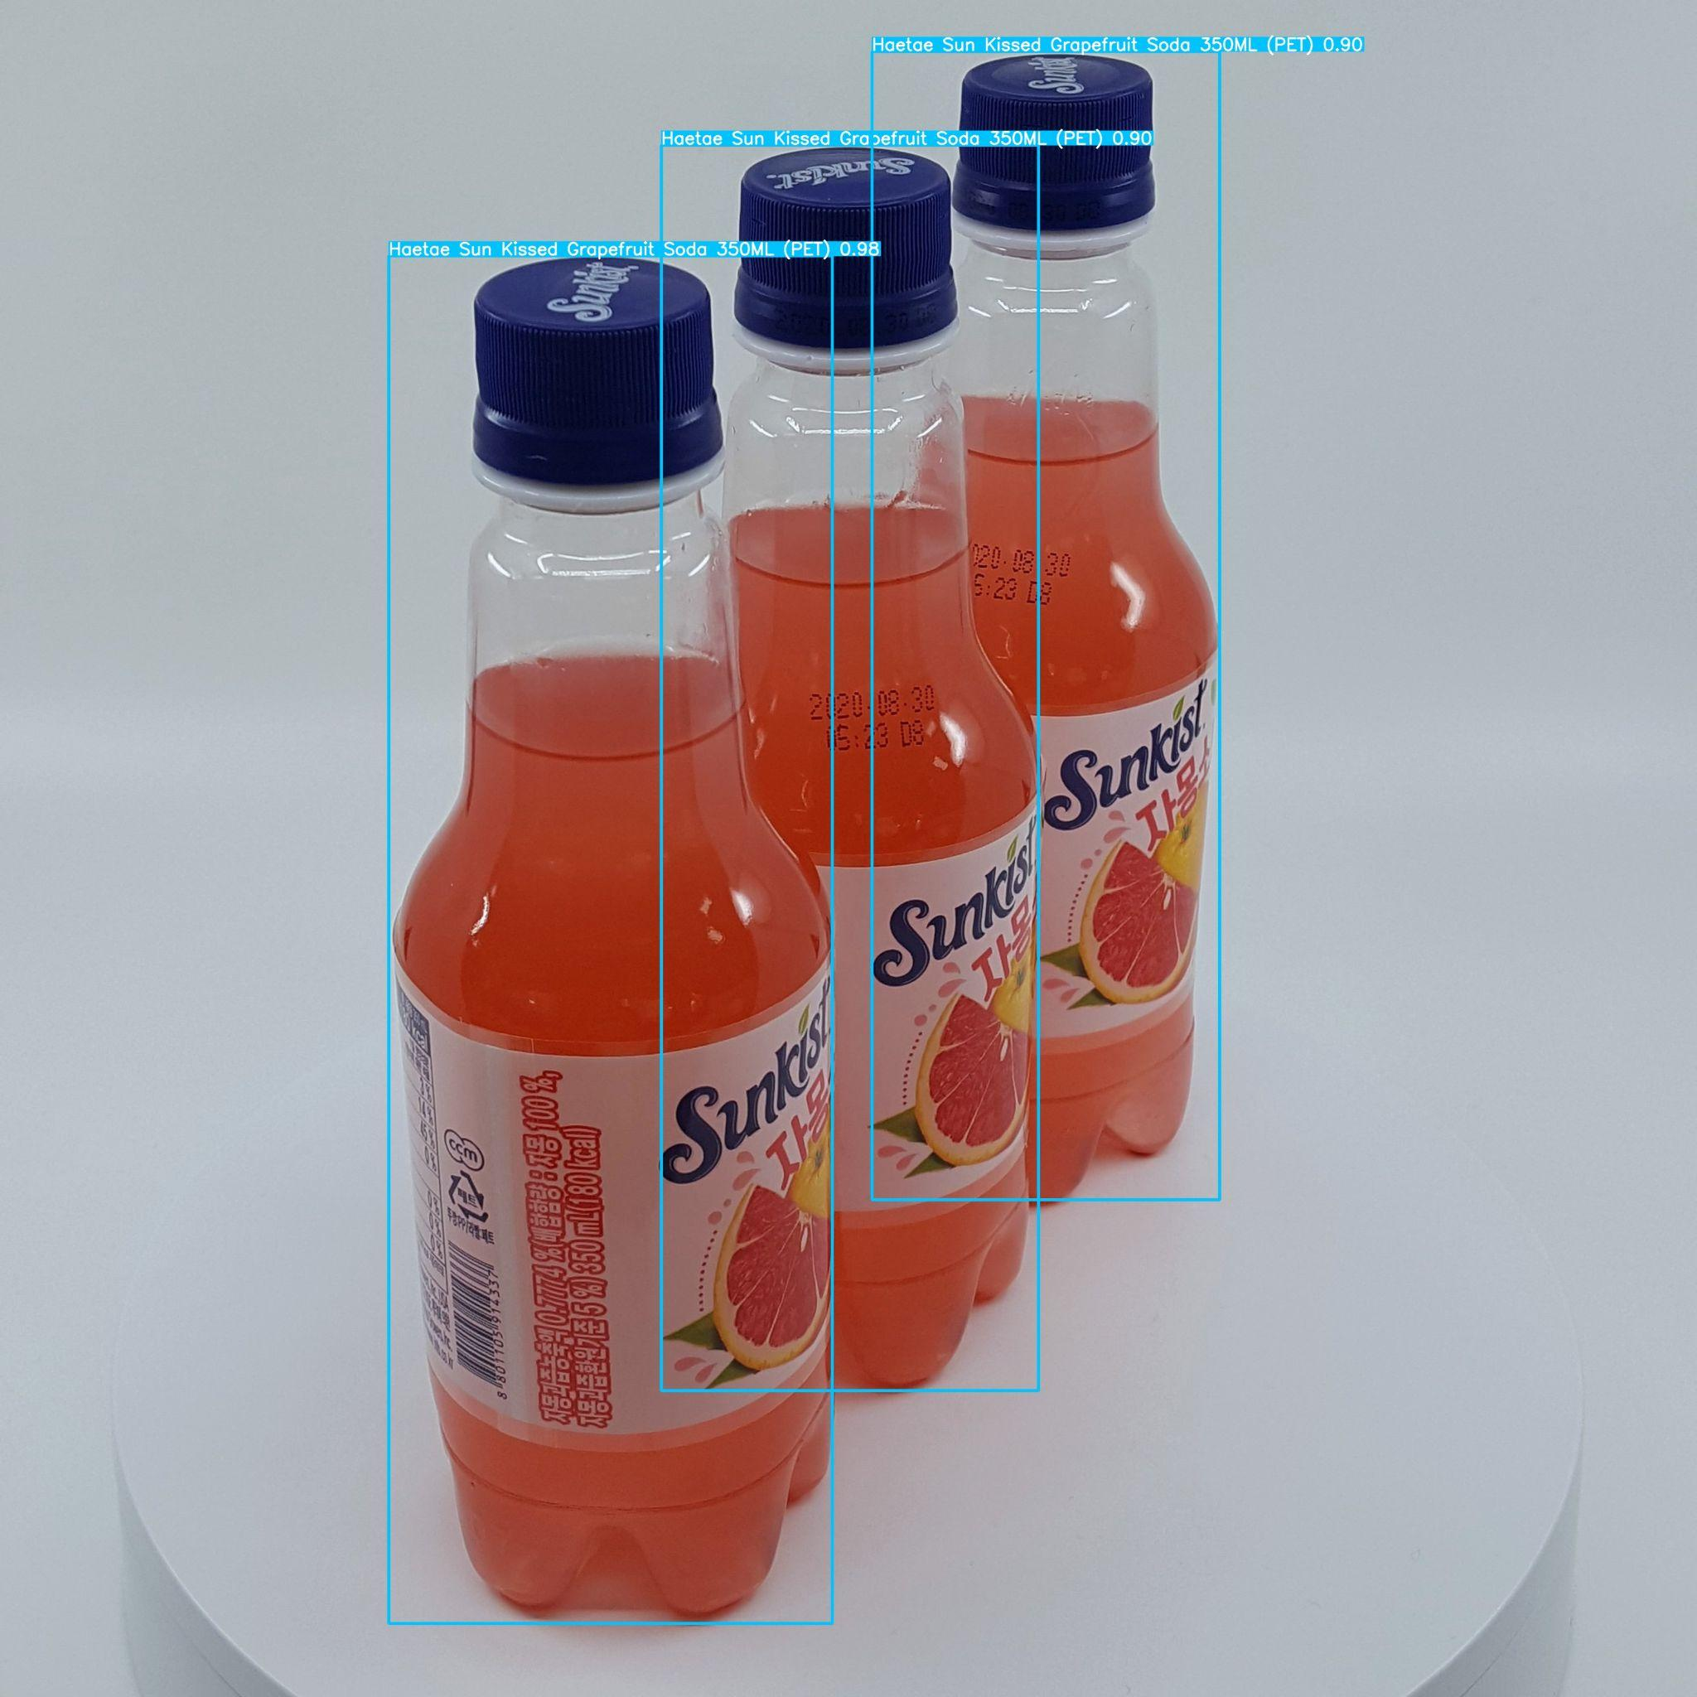
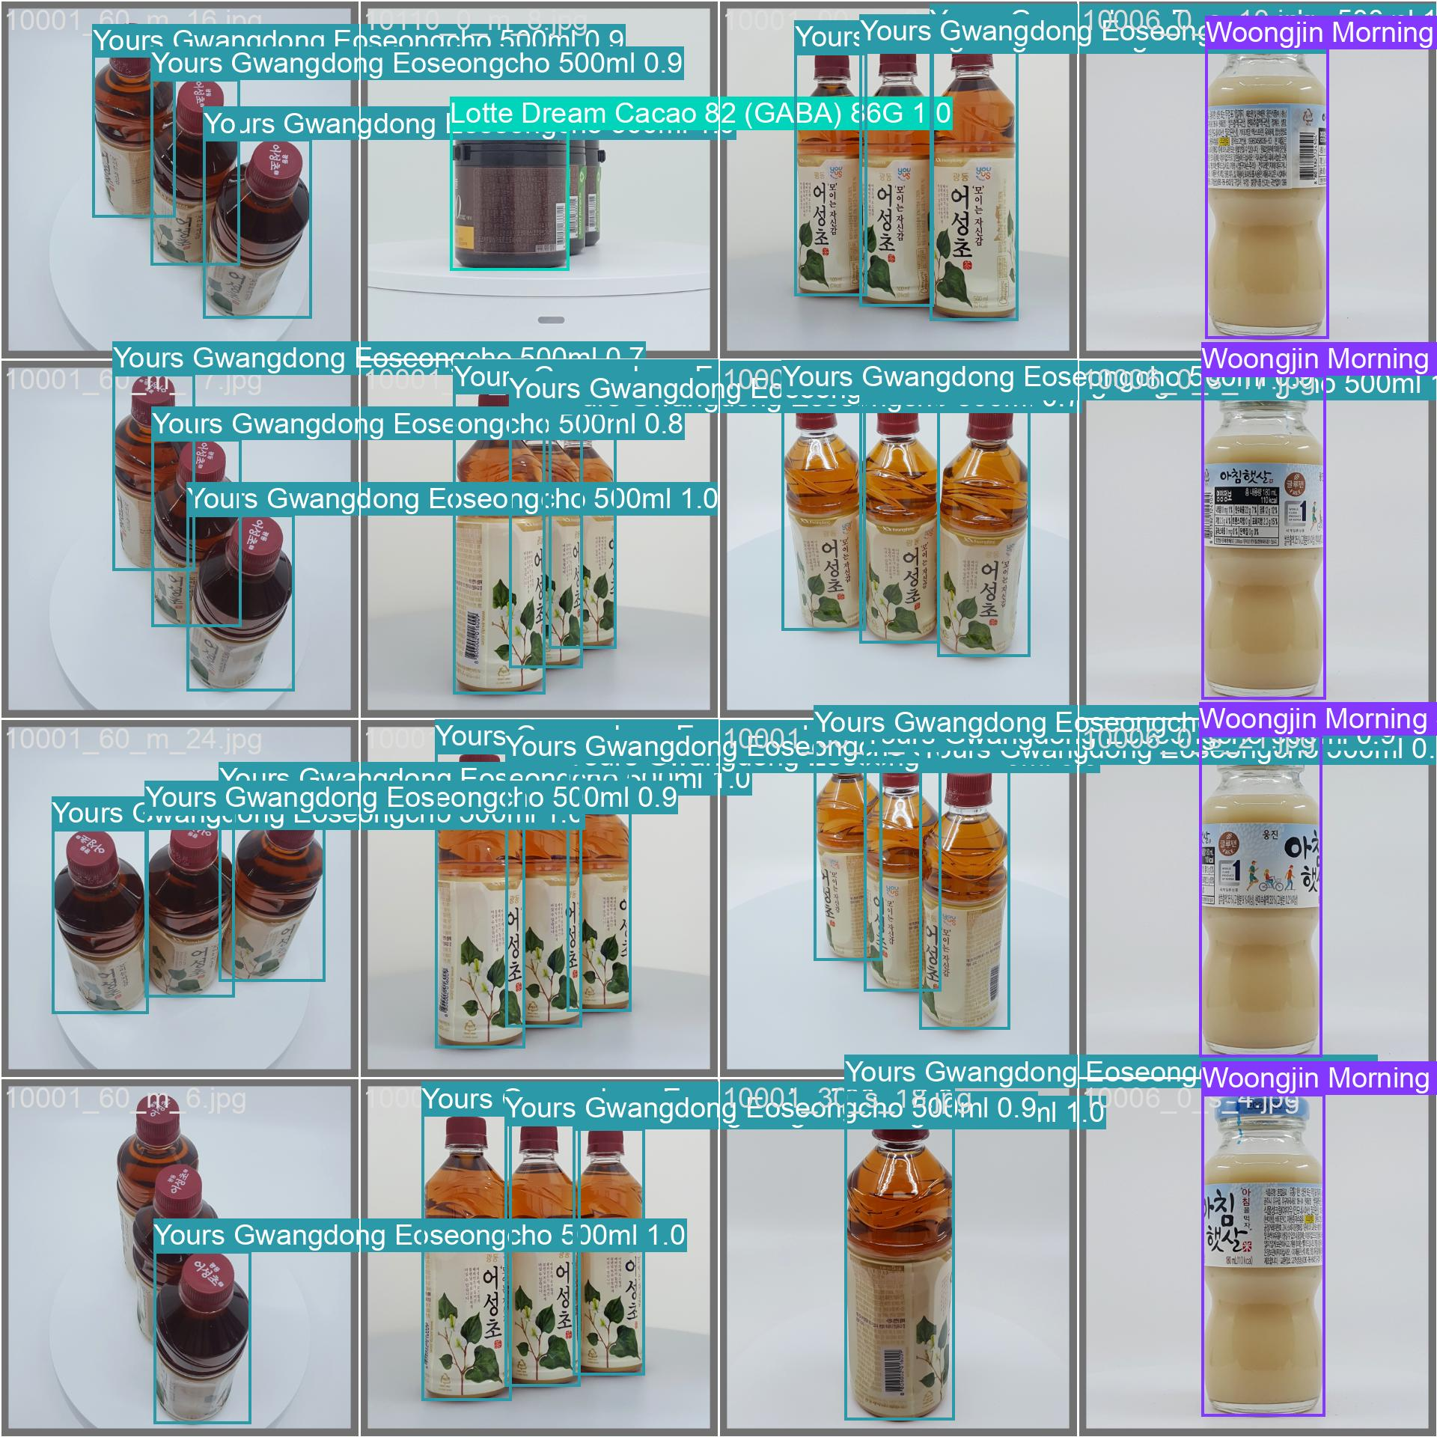

Slide 30
6. 모델 비교
모델 성능 비교
NO | 구분 | Accuracy | Rank
1 | YoloV8-L | 99% | 1
2 | YoloV8-N | 98.6% | 2
3 | YOLOv8-S | 97-98% | 3
4 | YoloV9 | 96.6% | 4
5 | Yolov8-M | 95% | 5

Slide 31
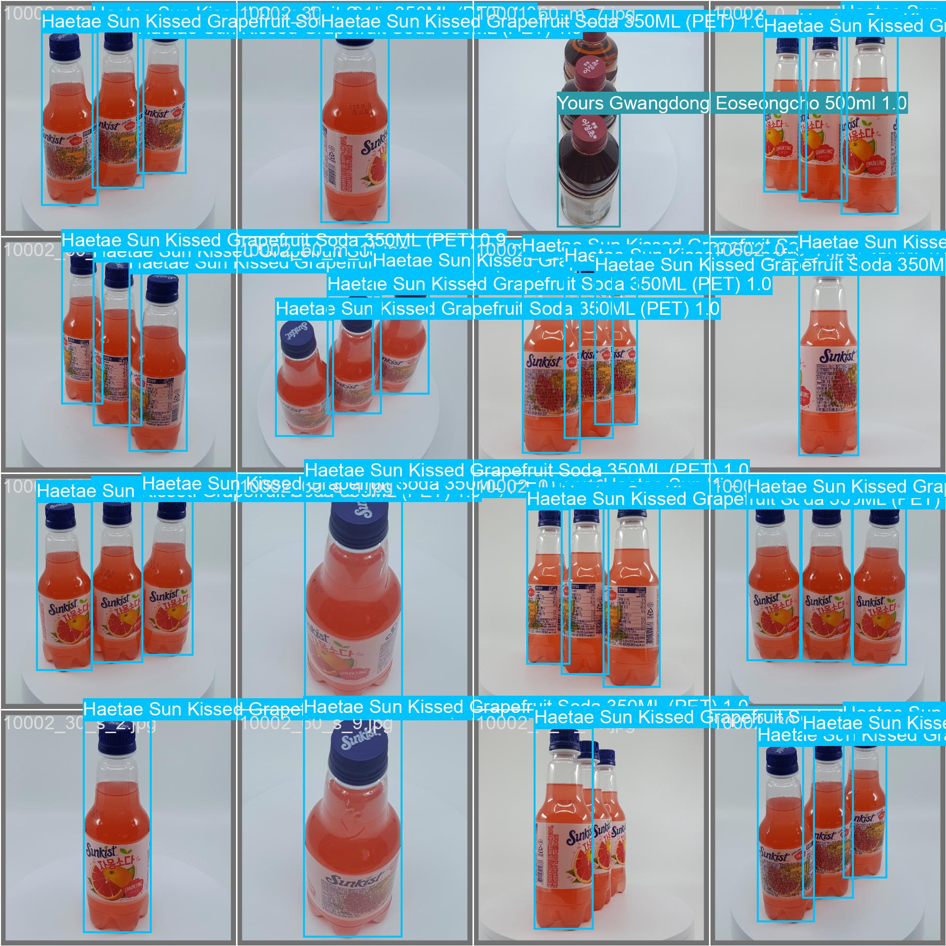
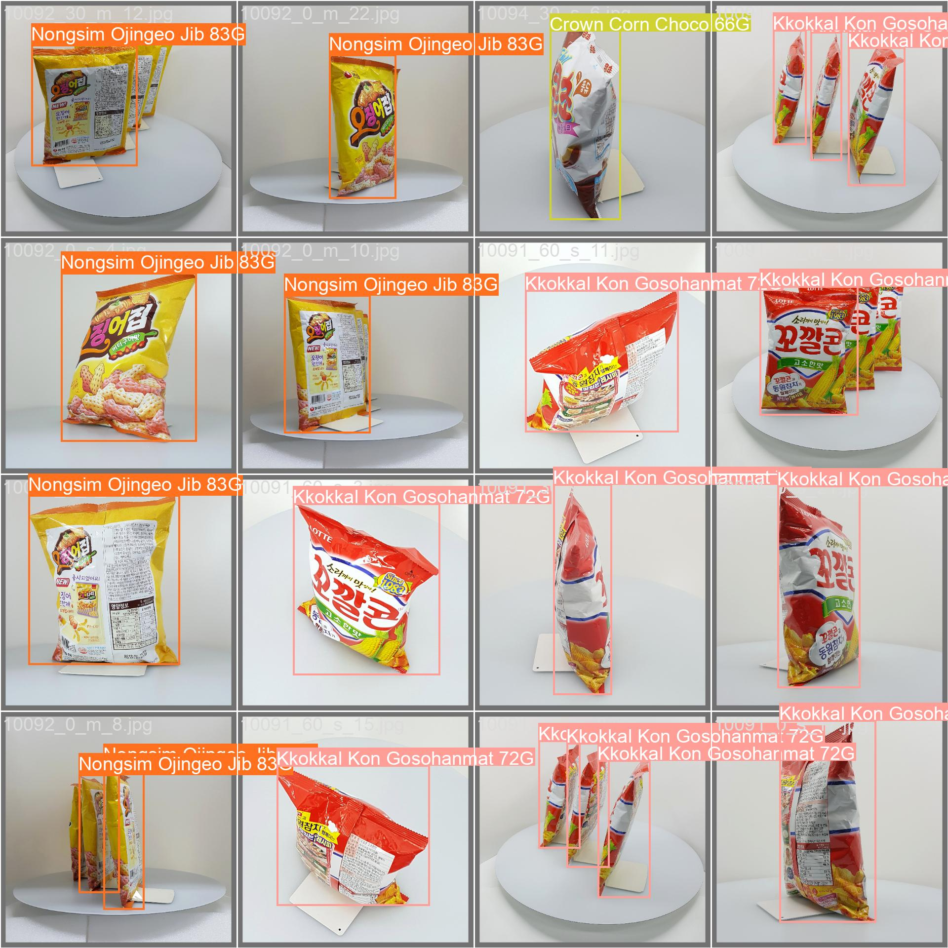
물체가 이미지의 일부분을 차지함.

Slide 32
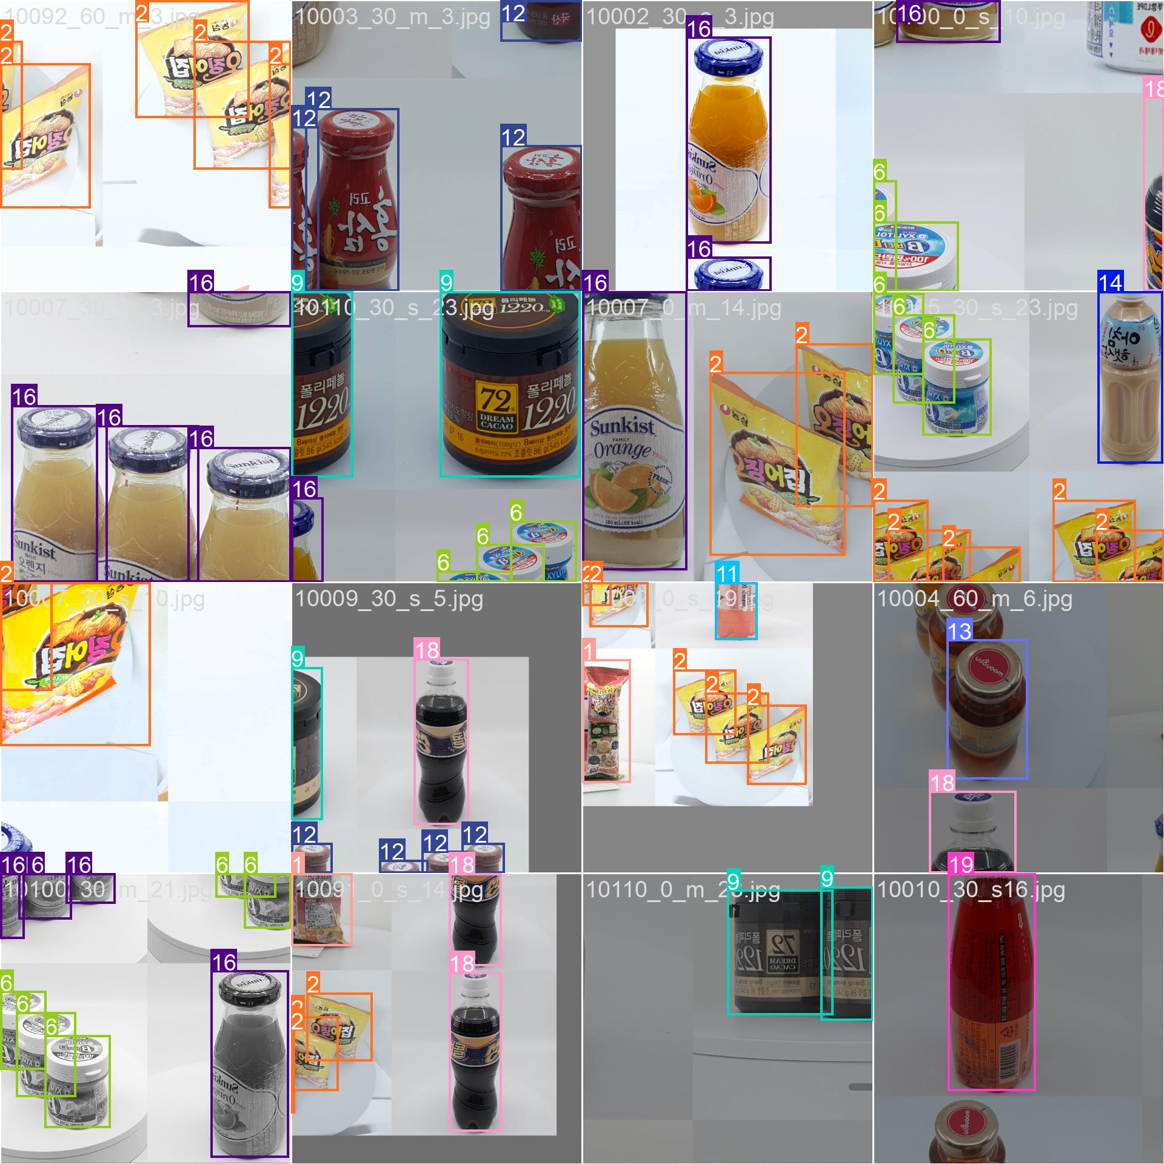
Train_Batch

Slide 33
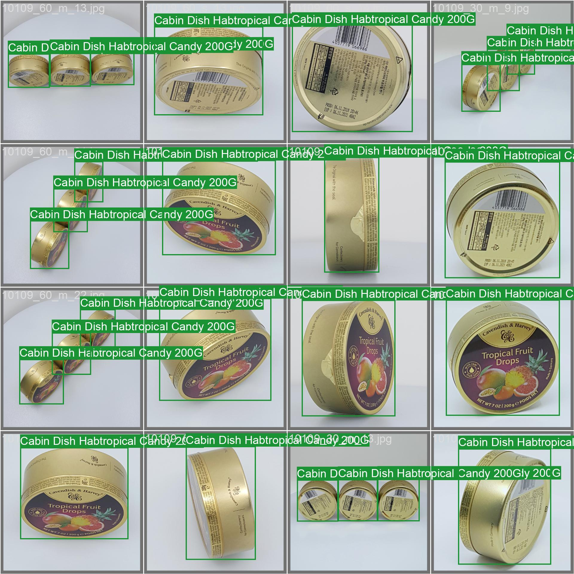
Train_labels

Slide 34
8. Custom Model 개발
모델 개발 (Custom Model)
NO | 구분 | 내용 | 비고
1 | CUSTOM 모델 개발 | Model name: Hyper parameter는 다음과 같음 (Base Model과 동일). - Batch Size: 768 - Epoch: 50 - learning rate: initial 0.048 and decays by 0.97 every 2.4epoch ResizeeCropped image의 특성상 image의 aspect ratio가 object마다 많이 다르기 때문에, ImageNet 학습방법과 달리 image를 256x256의 크기로 resize함. Cropped image의 특성상 image에서 object가 차지하는 비율이 매우 높기 때문에, ImageNet 학습방법과 달리 Random Crop의 비율을 조정함. (0.08, 1.0) -> (0.6, 1.0) 2, 3, 4를 제외한 나머지 hyper parameter는 timm [2] 라이브러리의 ImageNet 학습 방법과 동일하게 진행.

Slide 35
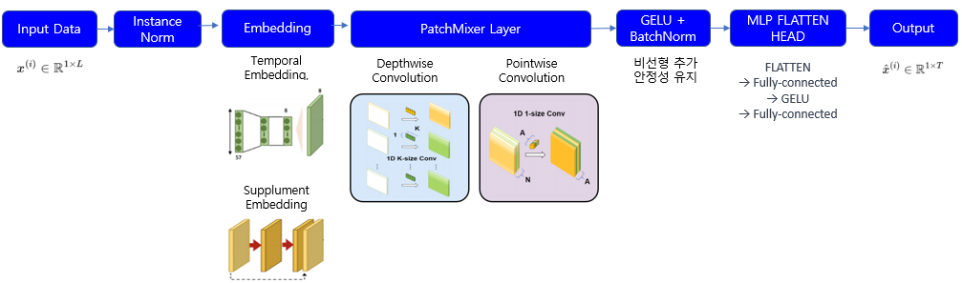
8. Custom Model 개발
모델 개발 (Custom Model)

Slide 36
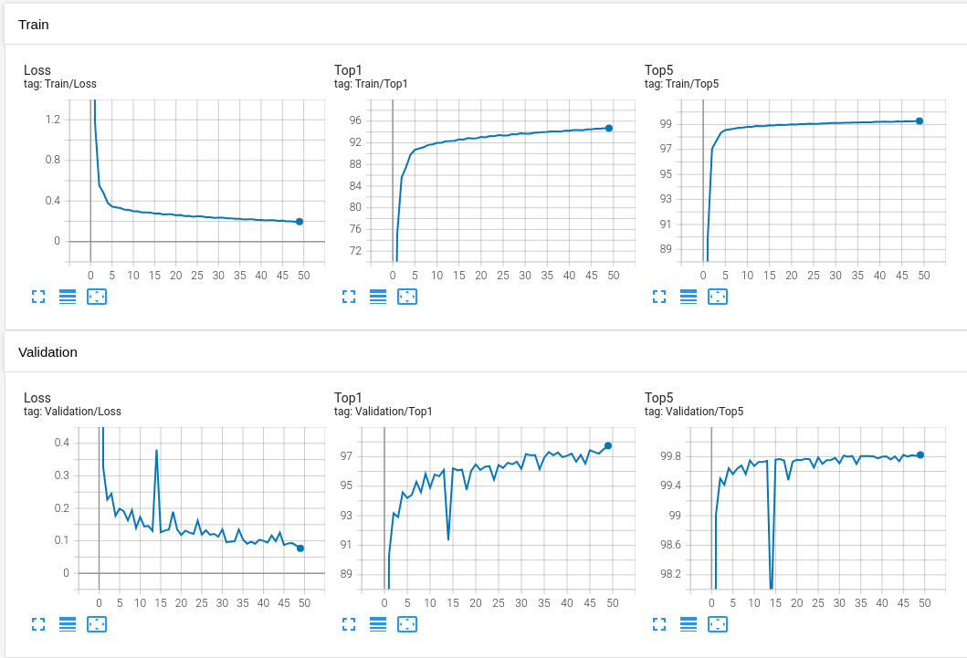
Learning Curves (Ours Model)
Screen Graph Shot

Slide 37
최종 성능 (Ours Model)
Model | Class | Top1 Accuracy | Top5 Accuracy
Ours | 20 | 99% | 96%

Slide 38
1. 학습환경 명세(아래 항목 작성)
학습 시스템 사양
CPU | Intel(R) Xeon(R) Silver 4210 CPU @ 2.40GHz - 2개
Memory | 256GB
GPU | GeForce RTX 2080 Ti (11GB) - 8개
Storage | Samsung SSD 860 (1TB), Samsung MZ7LH3T8 (3.5TB)
OS | Ubuntu 18.04

Slide 39
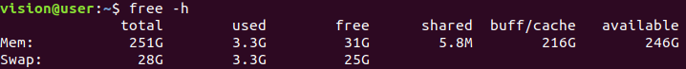
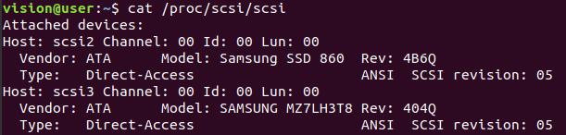
Memory
Storage

Slide 40
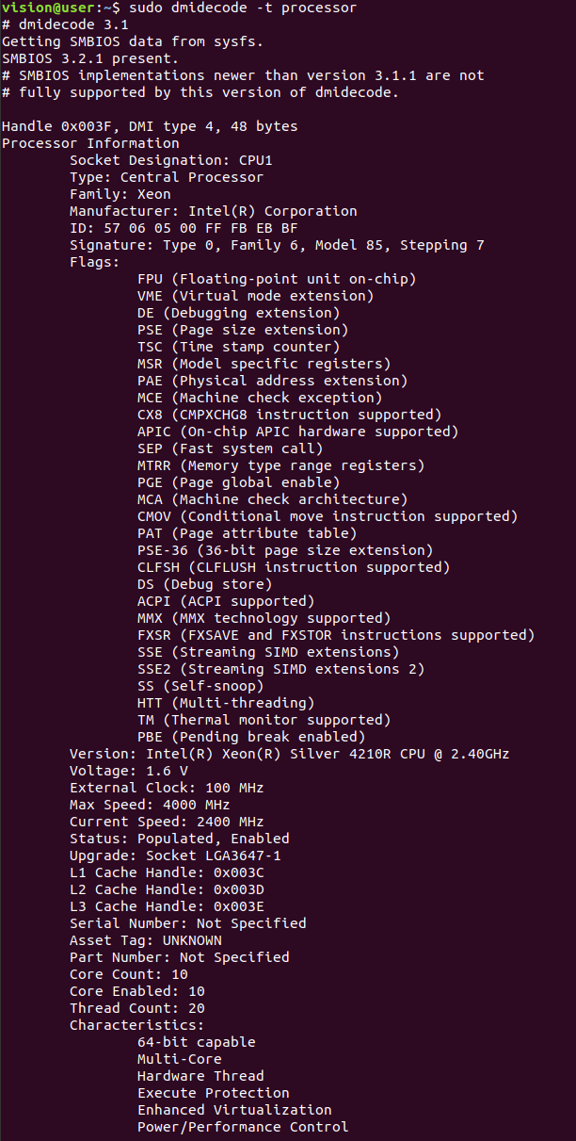
CPU

Slide 41
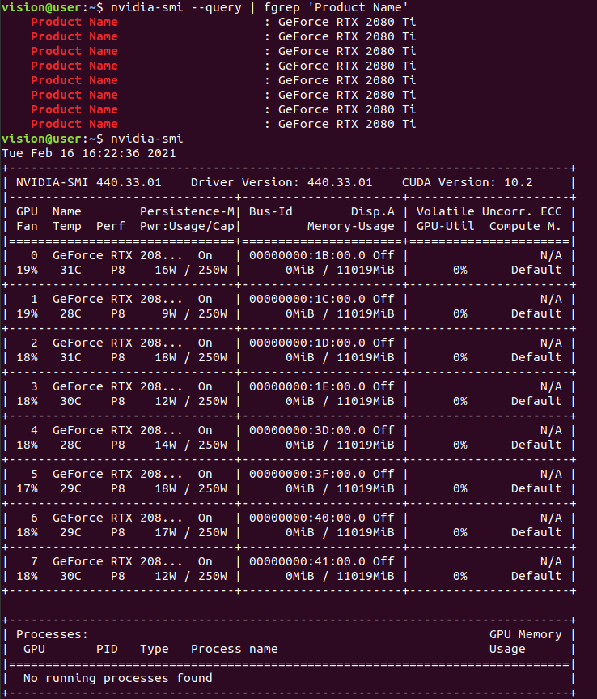
GPU

